Slide 1
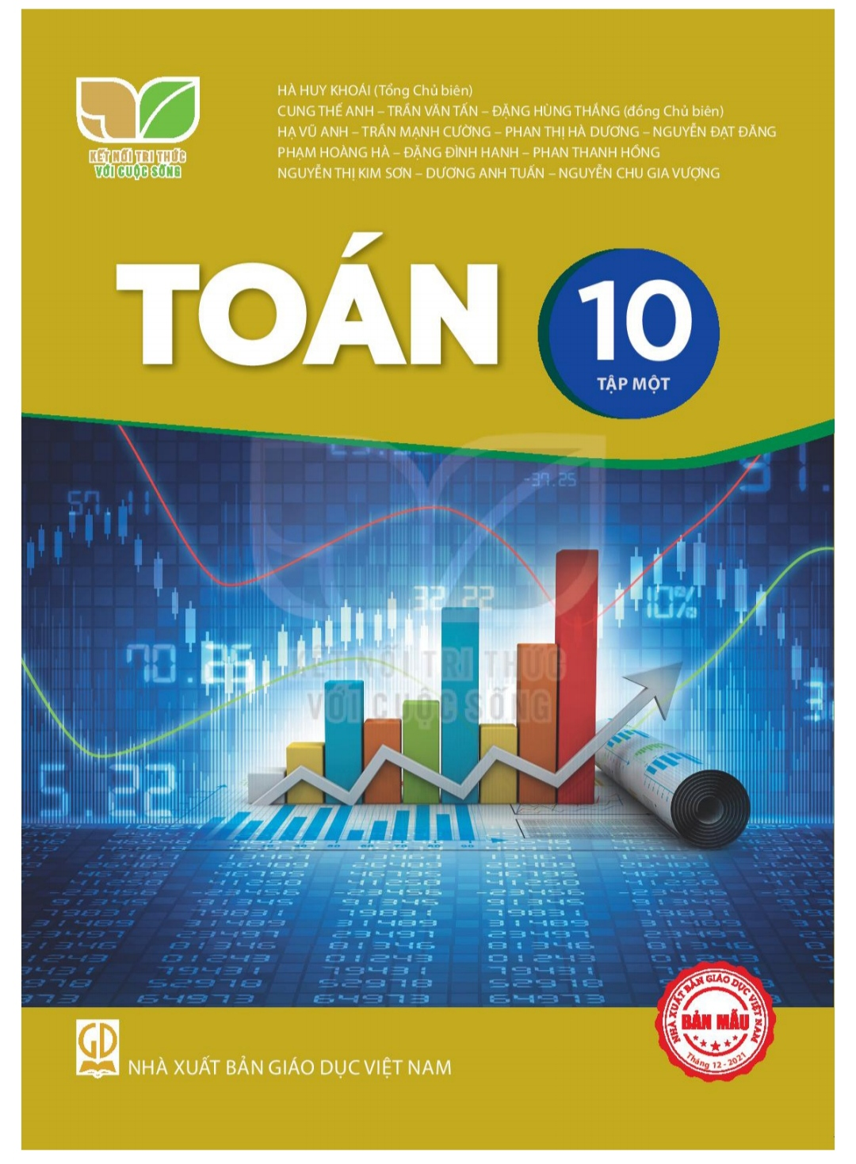
CHƯƠNG I
CHƯƠNG IV. VECTƠ
§7. Các khái niệm mở đầu
§8. Tổng và hiệu của hai vectơ
§9. Tích của một vectơ với một số
§10. Vectơ trong mặt phẳng tọa độ
§11. Tích vô hướng của hai vectơ
Bài tập cuối chương 4

Slide 2
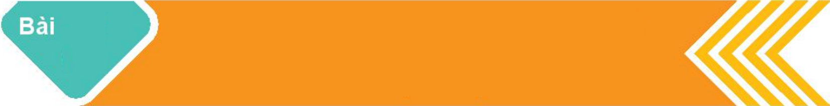

CHƯƠNG I
CHƯƠNG IV. VECTƠ
TOÁN ĐẠI SỐ
9
TÍCH CỦA MỘT VECTƠ VỚI MỘT SỐ
➉
1
TÍCH CỦA MỘT VECTƠ VỚI MỘT SỐ
2
CÁC TÍNH CHẤT CỦA PHÉP NHÂN VECTƠ VỚI MỘT SỐ
3
BÀI TẬP

Slide 3
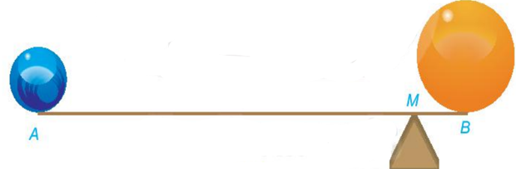

Đặt vấn đề:
Với mỗi cặp vật đặt trên hai đầu của một cánh tay đòn$AB$, luôn có duy nhất một điểm $M$ thuộc $AB$ để nếu đặt trụ đỡ tại $M$ thì cánh tay đòn ở trạng thái cân bằng (H.4.20). Điều trên còn đúng trong những trường hợp tổng quát hơn, chẳng hạn, cánh tay đòn được thay bởi một tấm ván hình đa giác $n$ đỉnh $A_{1},A_{2},...,A_{n}$, tại mỗi đỉnh $A_{i}$ có đặt một vật năng $m_{i}$ (kg). Ở đây, ta coi cánh tay đòn, tấm ván là không có trọng lượng. Trong Vật lý, điểm $M$ như trên được gọi là điểm khối tâm của hệ chất điểm $A_{1},A_{2},...,A_{n}$ ứng với các khối lượng $m_{1},m_{2},..,m_{n}$ (kg).

Slide 4

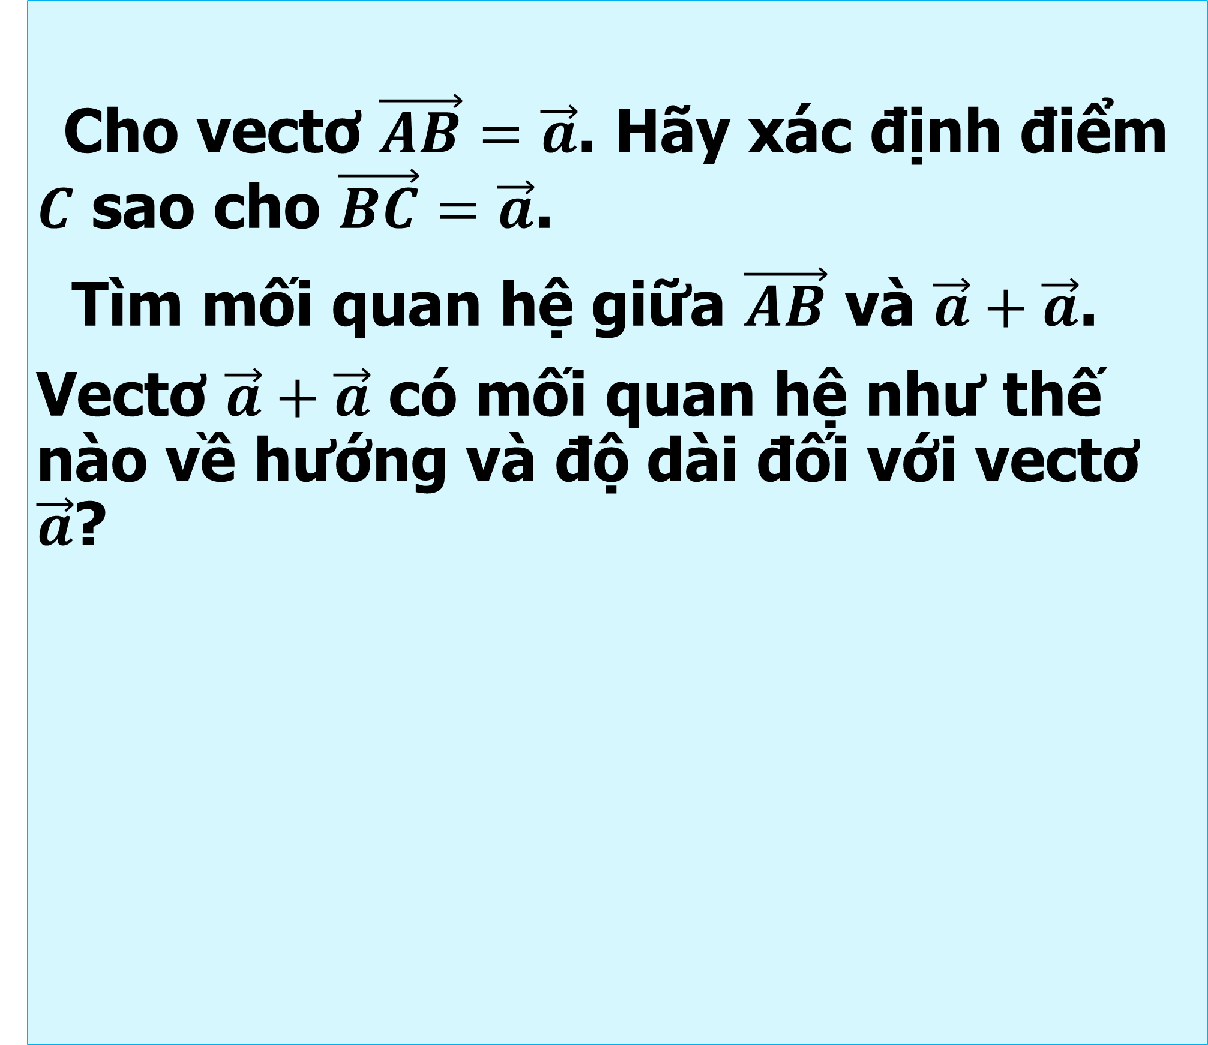
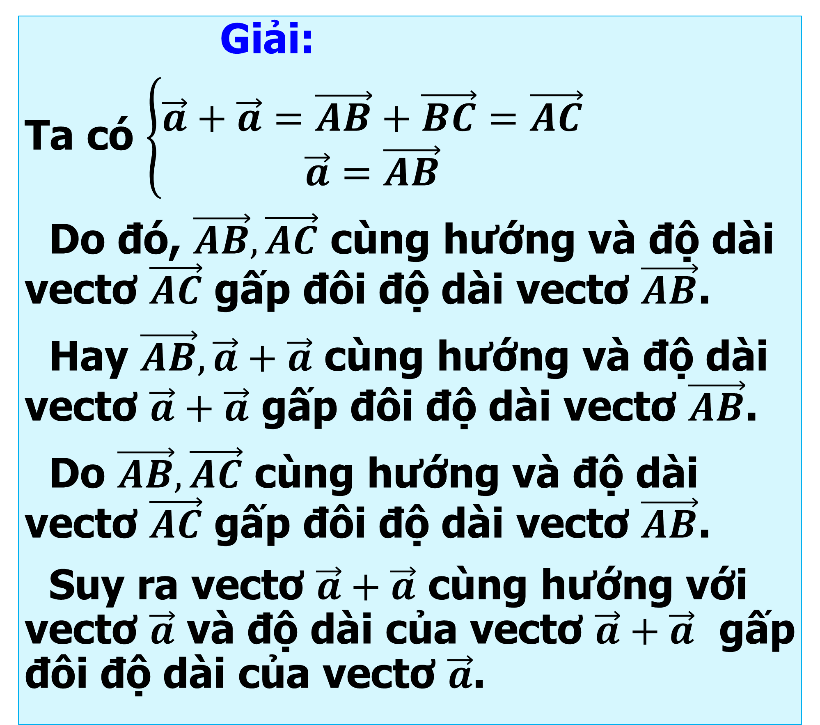
1. TÍCH CỦA MỘT VECTƠ VỚI MỘT SỐ
Cho vectơ $\vec{AB}=\vec{a}$. Hãy xác định điểm $C$ sao cho $\vec{BC}=\vec{a}$.
Tìm mối quan hệ giữa $\vec{AB}$ và $\vec{a}+\vec{a}$.
Vectơ $\vec{a}+\vec{a}$ có mối quan hệ như thế nào về hướng và độ dài đối với vectơ $\vec{a}$?
Giải:
Ta có $\left\{\begin{aligned}\vec{a}+\vec{a}=\vec{AB}+\vec{BC}=\vec{AC} \\ \vec{a}=\vec{AB}\end{aligned}\right.$
Do đó, $\vec{AB},\vec{AC}$ cùng hướng và độ dài vectơ $\vec{AC}$ gấp đôi độ dài vectơ $\vec{AB}$.
Hay $\vec{AB},\vec{a}+\vec{a}$ cùng hướng và độ dài vectơ $\vec{a}+\vec{a}$ gấp đôi độ dài vectơ $\vec{AB}$.
Do $\vec{AB},\vec{AC}$ cùng hướng và độ dài vectơ $\vec{AC}$ gấp đôi độ dài vectơ $\vec{AB}$.
Suy ra vectơ $\vec{a}+\vec{a}$ cùng hướng với vectơ $\vec{a}$ và độ dài của vectơ $\vec{a}+\vec{a}$ gấp đôi độ dài của vectơ $\vec{a}$.
Nhiệm vụ 1:

Slide 5
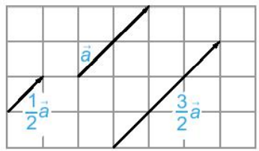

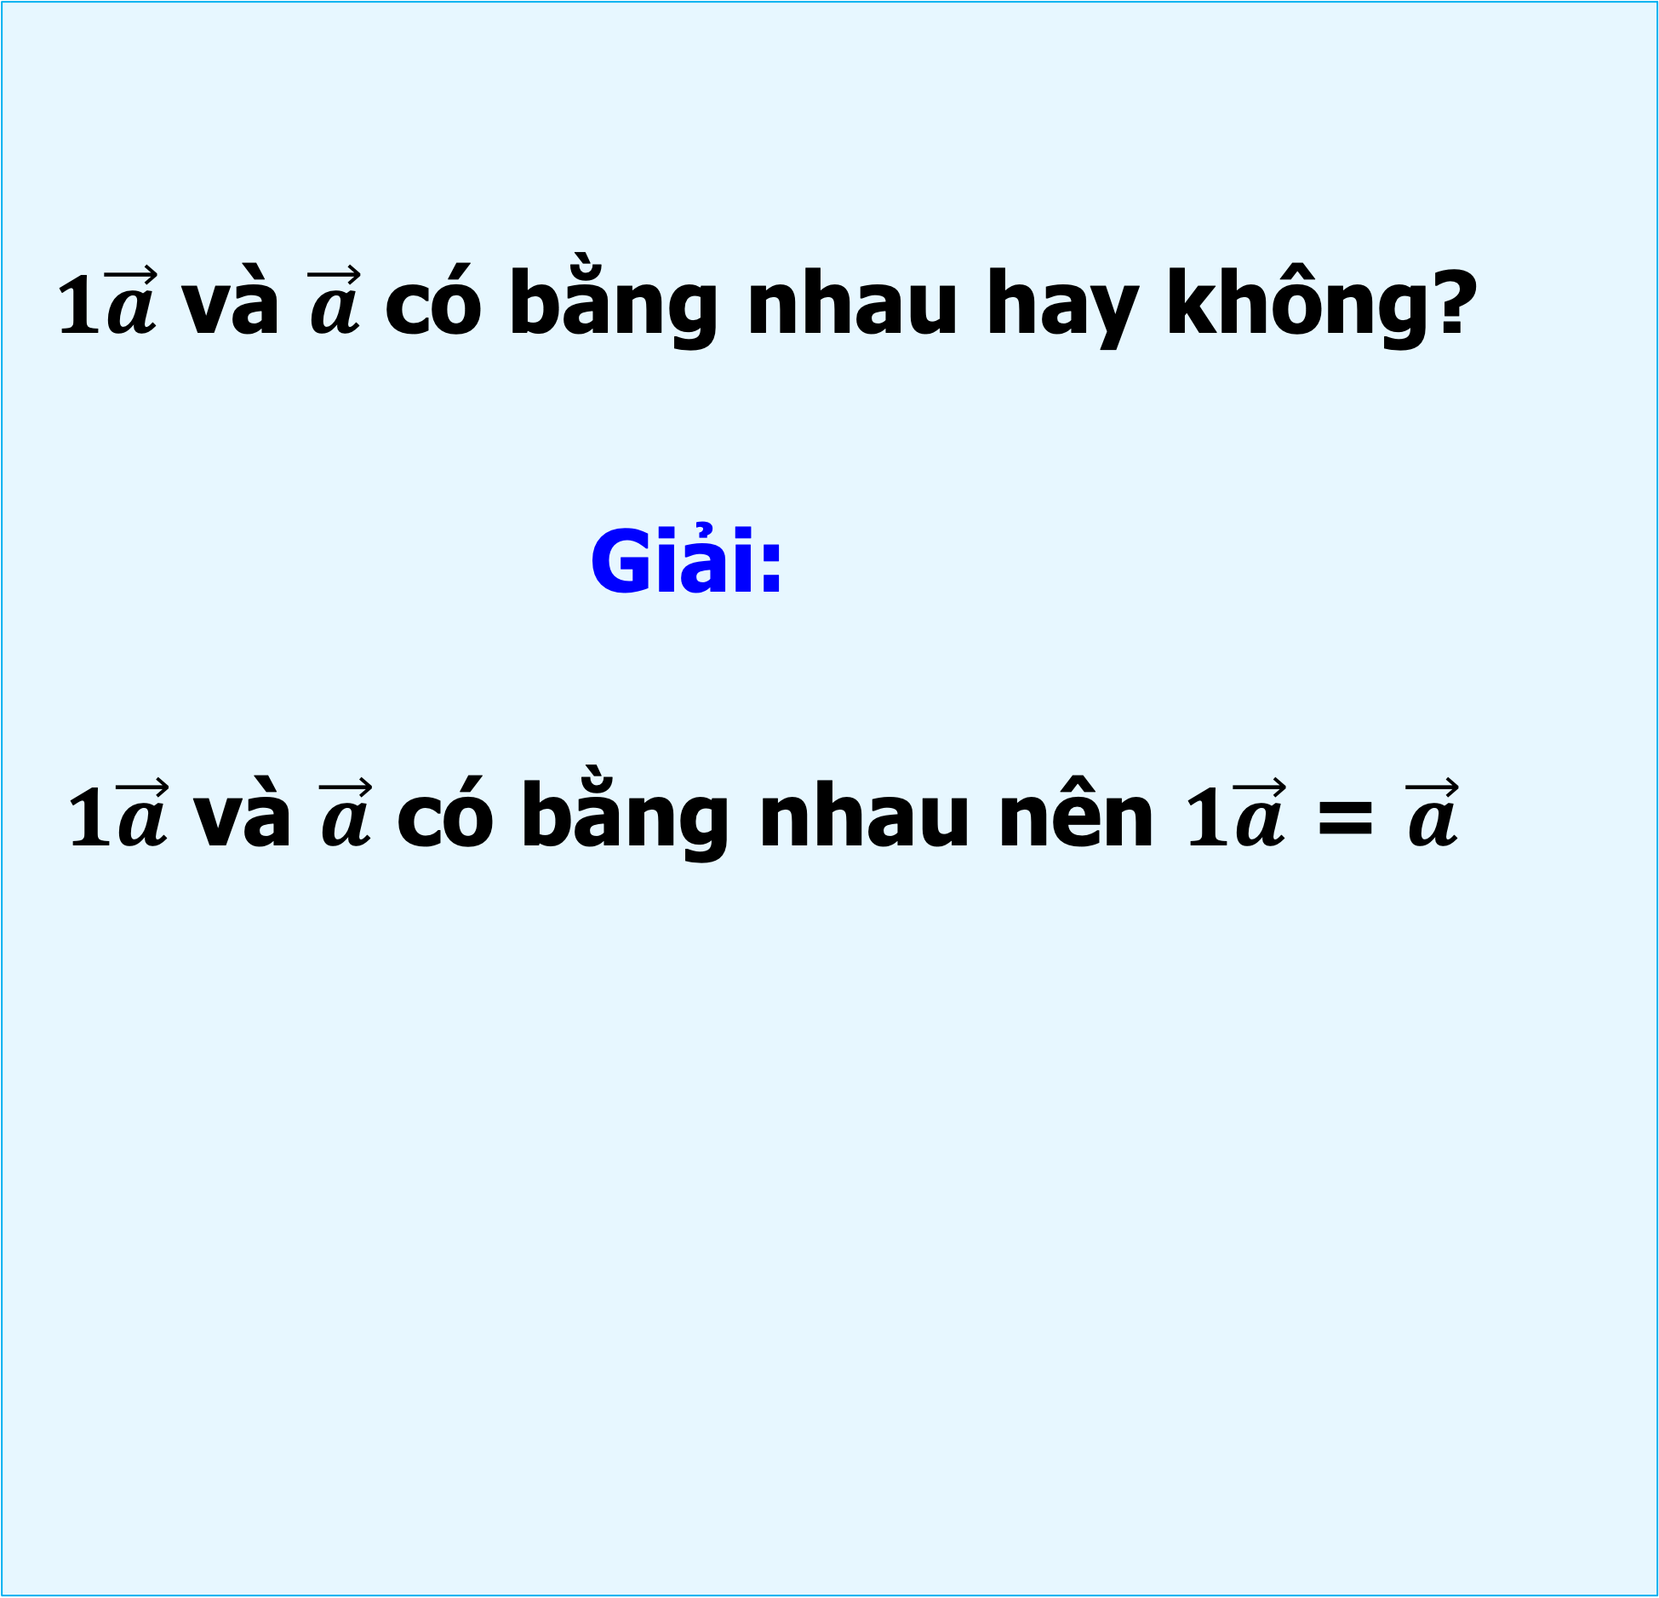

Tích của một vectơ $\vec{a}≠\vec{0}$ với một số thực $k>0$ là một vectơ, kí hiệu là $k\vec{a}$, cùng hướng với $\vec{a}$ và có độ dài bằng $k\left|\vec{a}\right|$.
$1\vec{a}$ và $\vec{a}$ có bằng nhau hay không?
Giải:
$1\vec{a}$ và $\vec{a}$ có bằng nhau nên $1\vec{a}$ = $\vec{a}$

Slide 6
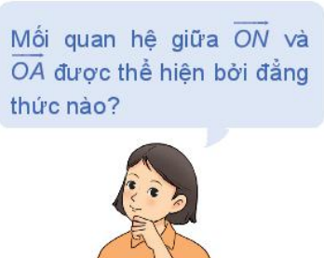
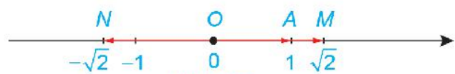
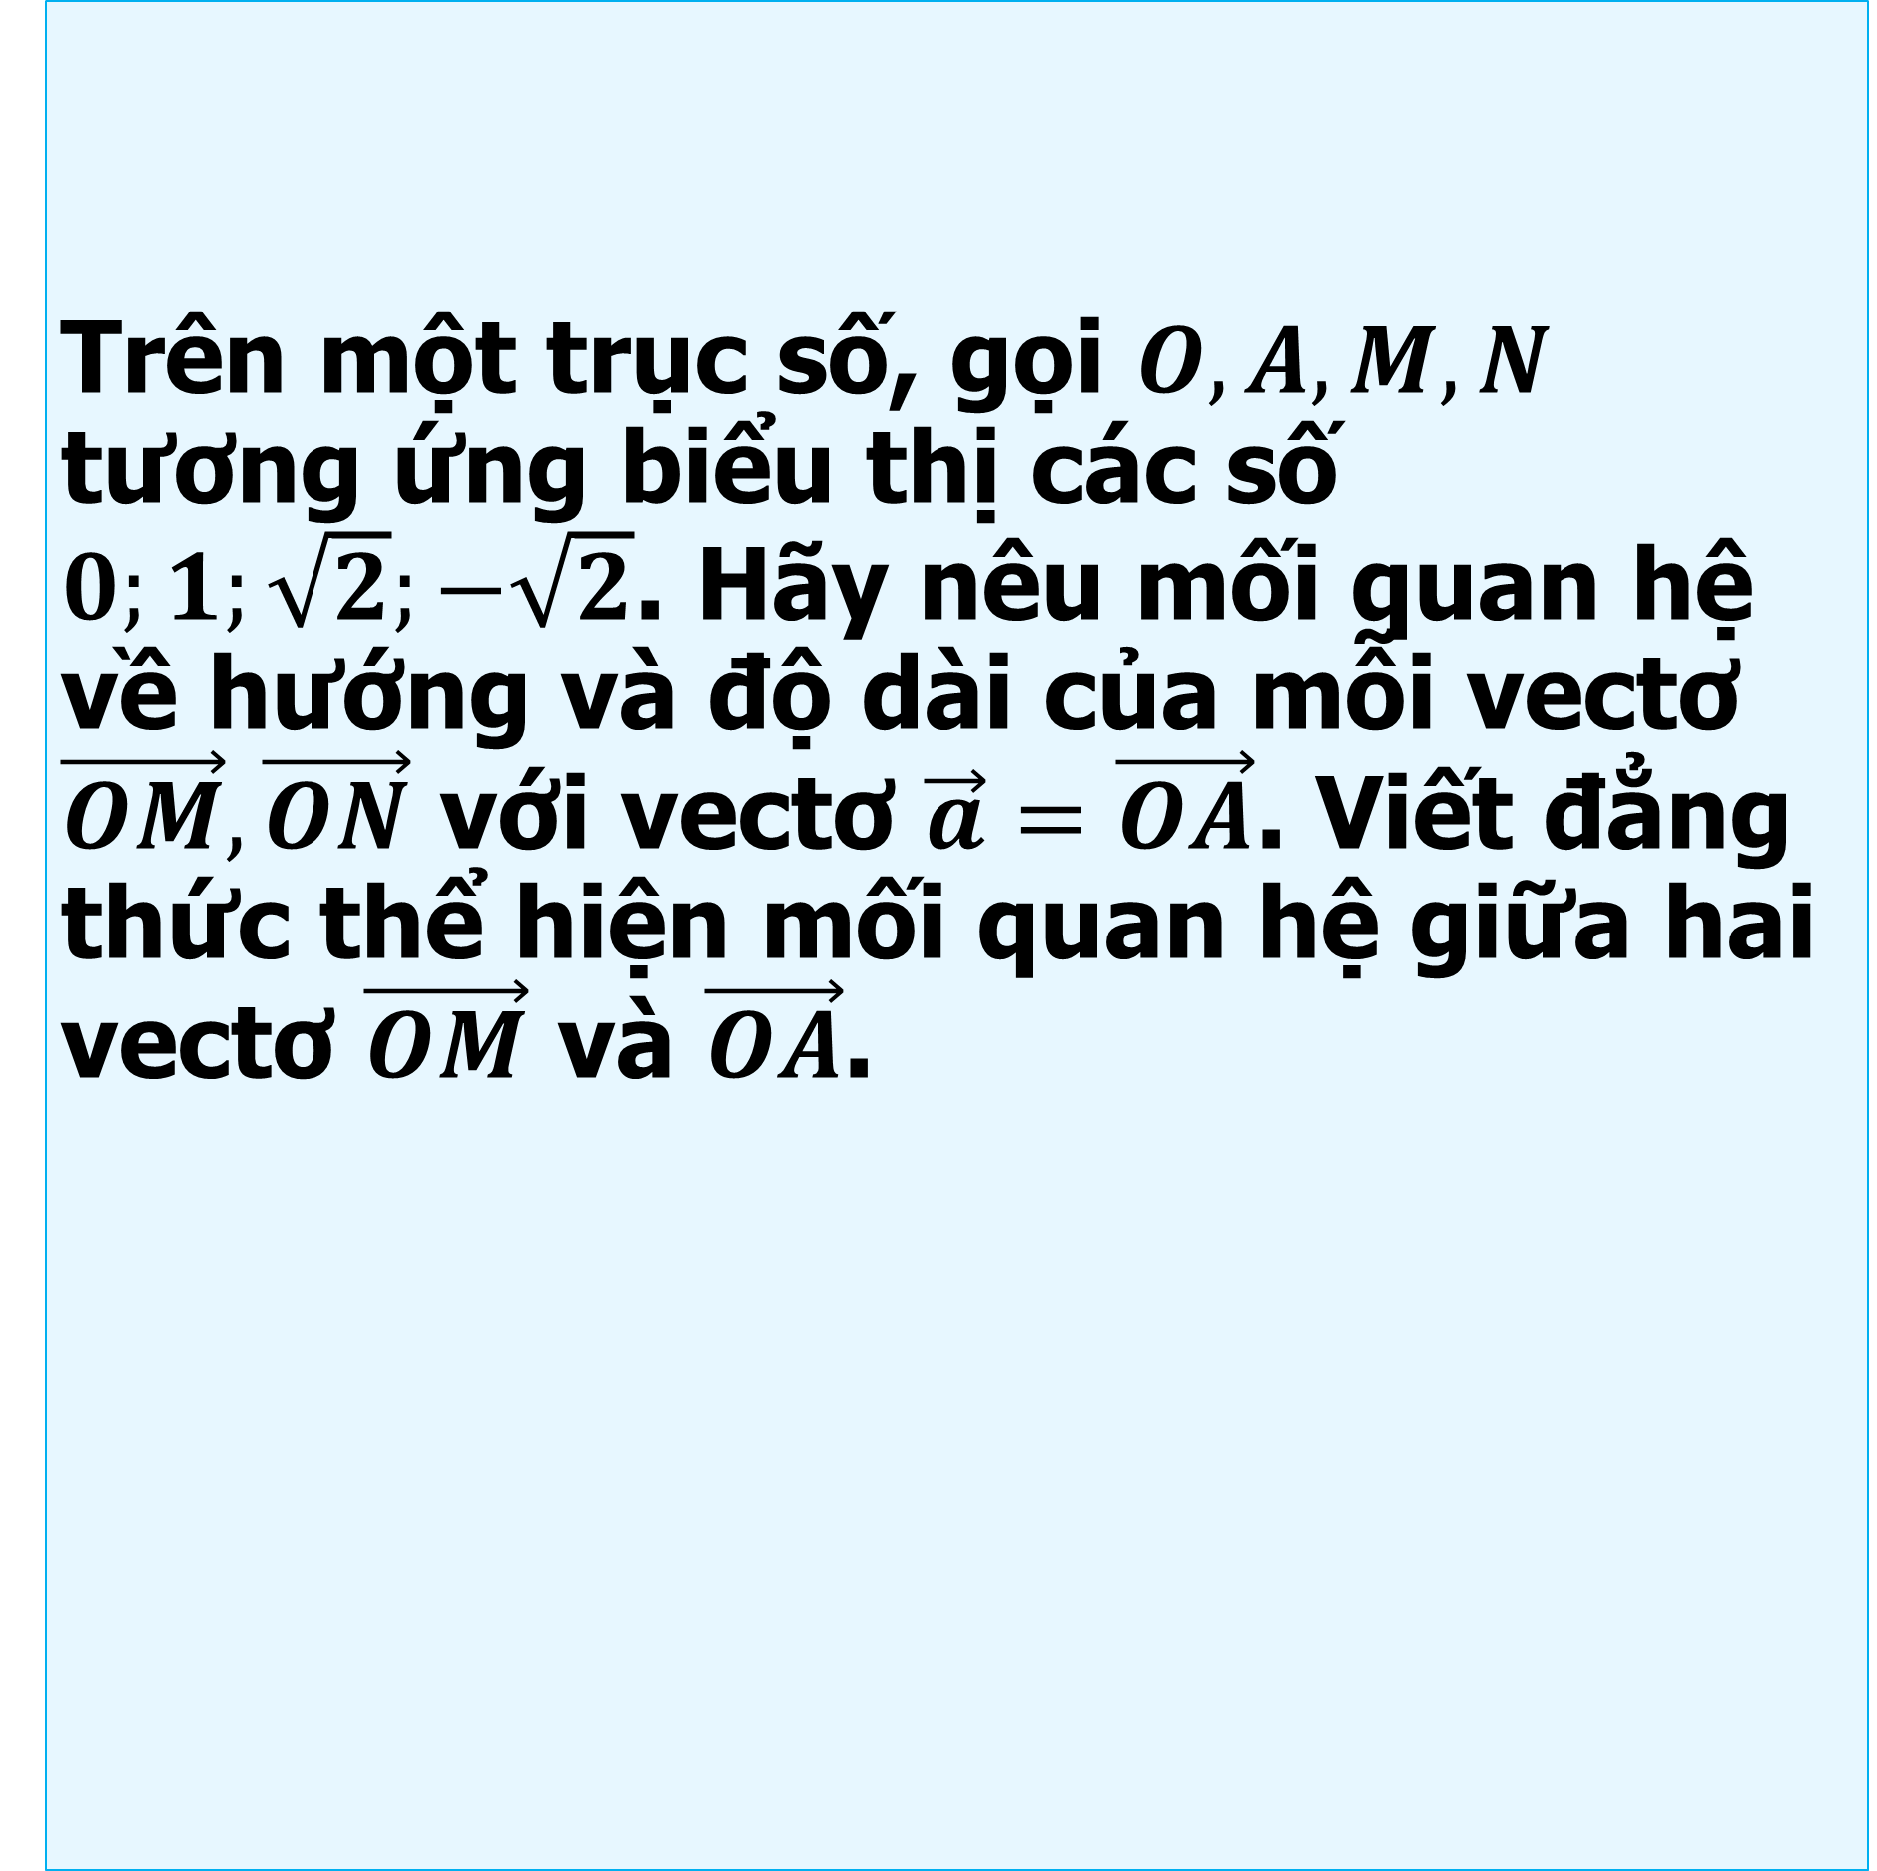
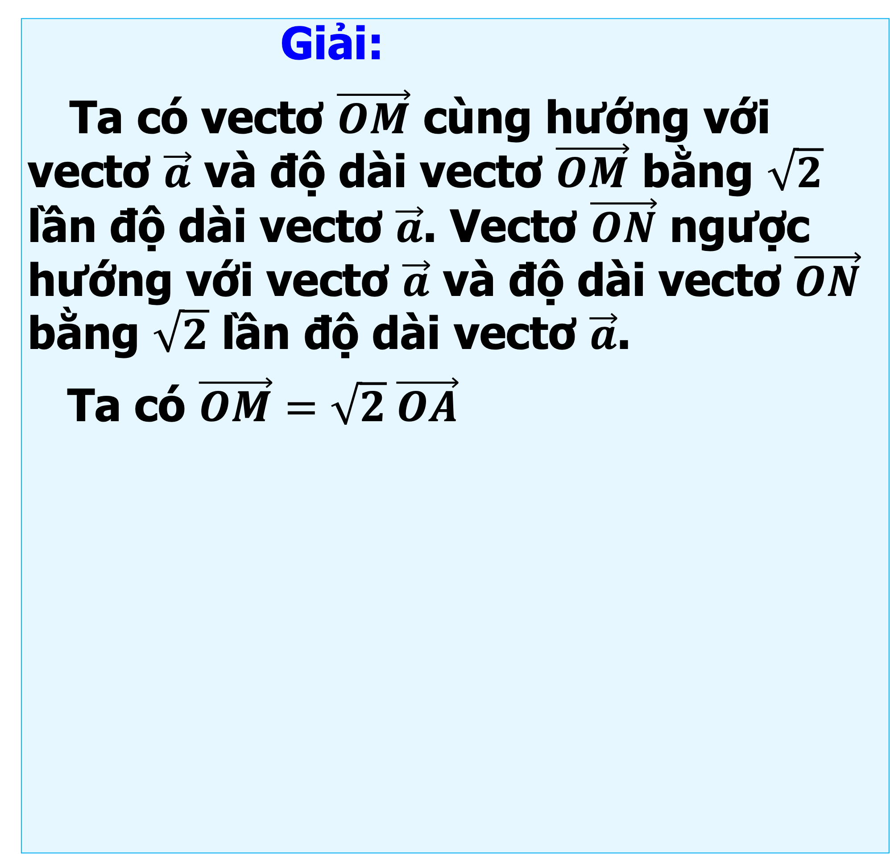
Trên một trục số, gọi $O,A,M,N$ tương ứng biểu thị các số $0;1;\sqrt{2};−\sqrt{2}$. Hãy nêu mối quan hệ về hướng và độ dài của mỗi vectơ $\vec{OM},\vec{ON}$ với vectơ $\vec{a}=\vec{OA}$. Viết đẳng thức thể hiện mối quan hệ giữa hai vectơ $\vec{OM}$ và $\vec{OA}$.
Giải:
Ta có vectơ $\vec{OM}$ cùng hướng với vectơ $\vec{a}$ và độ dài vectơ $\vec{OM}$ bằng $\sqrt{2}$ lần độ dài vectơ $\vec{a}$. Vectơ $\vec{ON}$ ngược hướng với vectơ $\vec{a}$ và độ dài vectơ $\vec{ON}$ bằng $\sqrt{2}$ lần độ dài vectơ $\vec{a}$.
Ta có $\vec{OM}=\sqrt{2} \vec{OA}$
Nhiệm vụ 2:
Hình 4.22

Slide 7
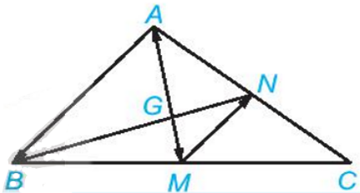
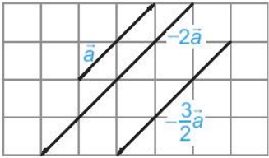
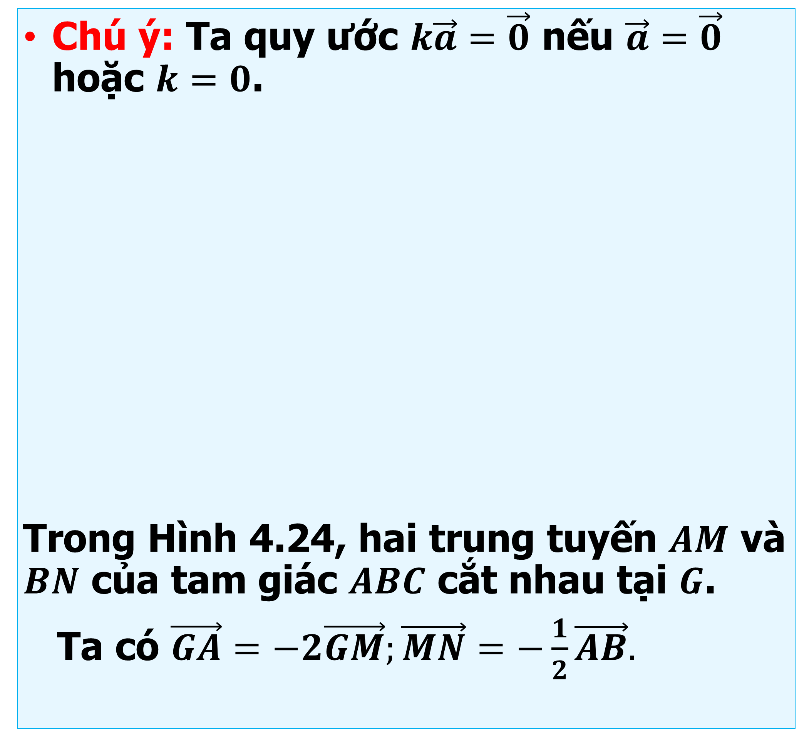

Tích của một vectơ $\vec{a}≠\vec{0}$ với một số thực $k<0$ là một vectơ, kí hiệu là $k\vec{a}$, ngược hướng với $\vec{a}$ và có độ dài bằng $\left(−k\right)\left|\vec{a}\right|$.
Chú ý: Ta quy ước $k\vec{a}=\vec{0}$ nếu $\vec{a}=\vec{0}$ hoặc $k=0$.
Trong Hình 4.24, hai trung tuyến $AM$ và $BN$ của tam giác $ABC$ cắt nhau tại $G$.
Ta có $\vec{GA}=−2\vec{GM};\vec{MN}=−\frac{1}{2}\vec{AB}.$
Hình 4.24

Slide 8
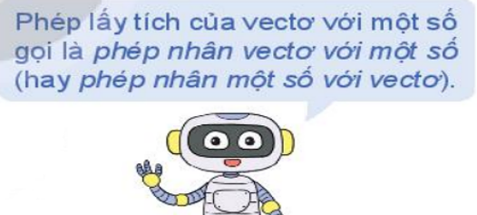
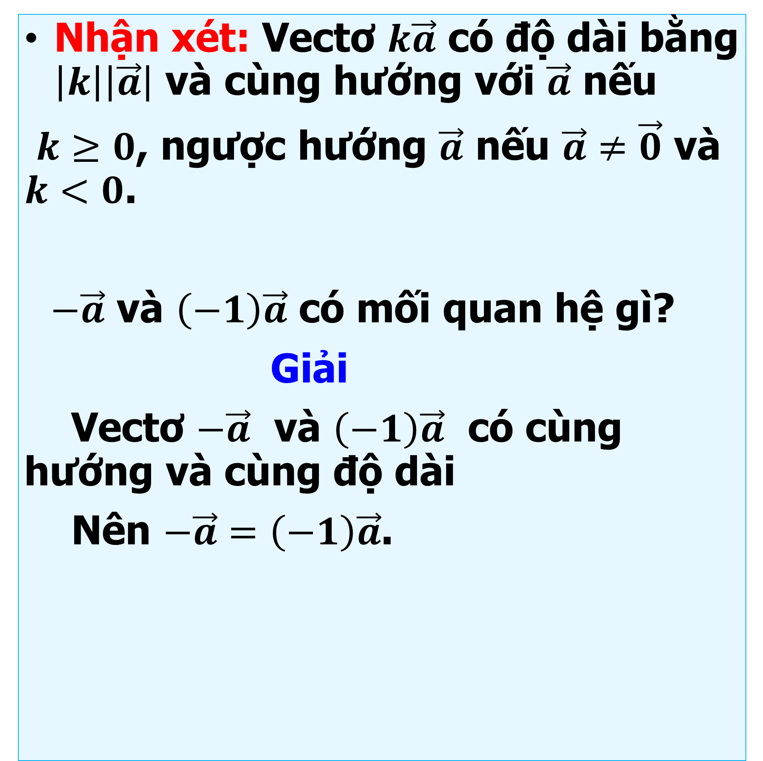
Nhận xét: Vectơ $k\vec{a}$ có độ dài bằng $\left|k\right|\left|\vec{a}\right|$ và cùng hướng với $\vec{a}$ nếu
$k≥0$, ngược hướng $\vec{a}$ nếu $\vec{a}≠\vec{0}$ và $k<0$.
$−\vec{a}$ và $\left(−1\right)\vec{a}$ có mối quan hệ gì?
Giải
Vectơ $−\vec{a}$ và $\left(−1\right)\vec{a}$ có cùng hướng và cùng độ dài
Nên $−\vec{a}=\left(−1\right)\vec{a}$.

Slide 9
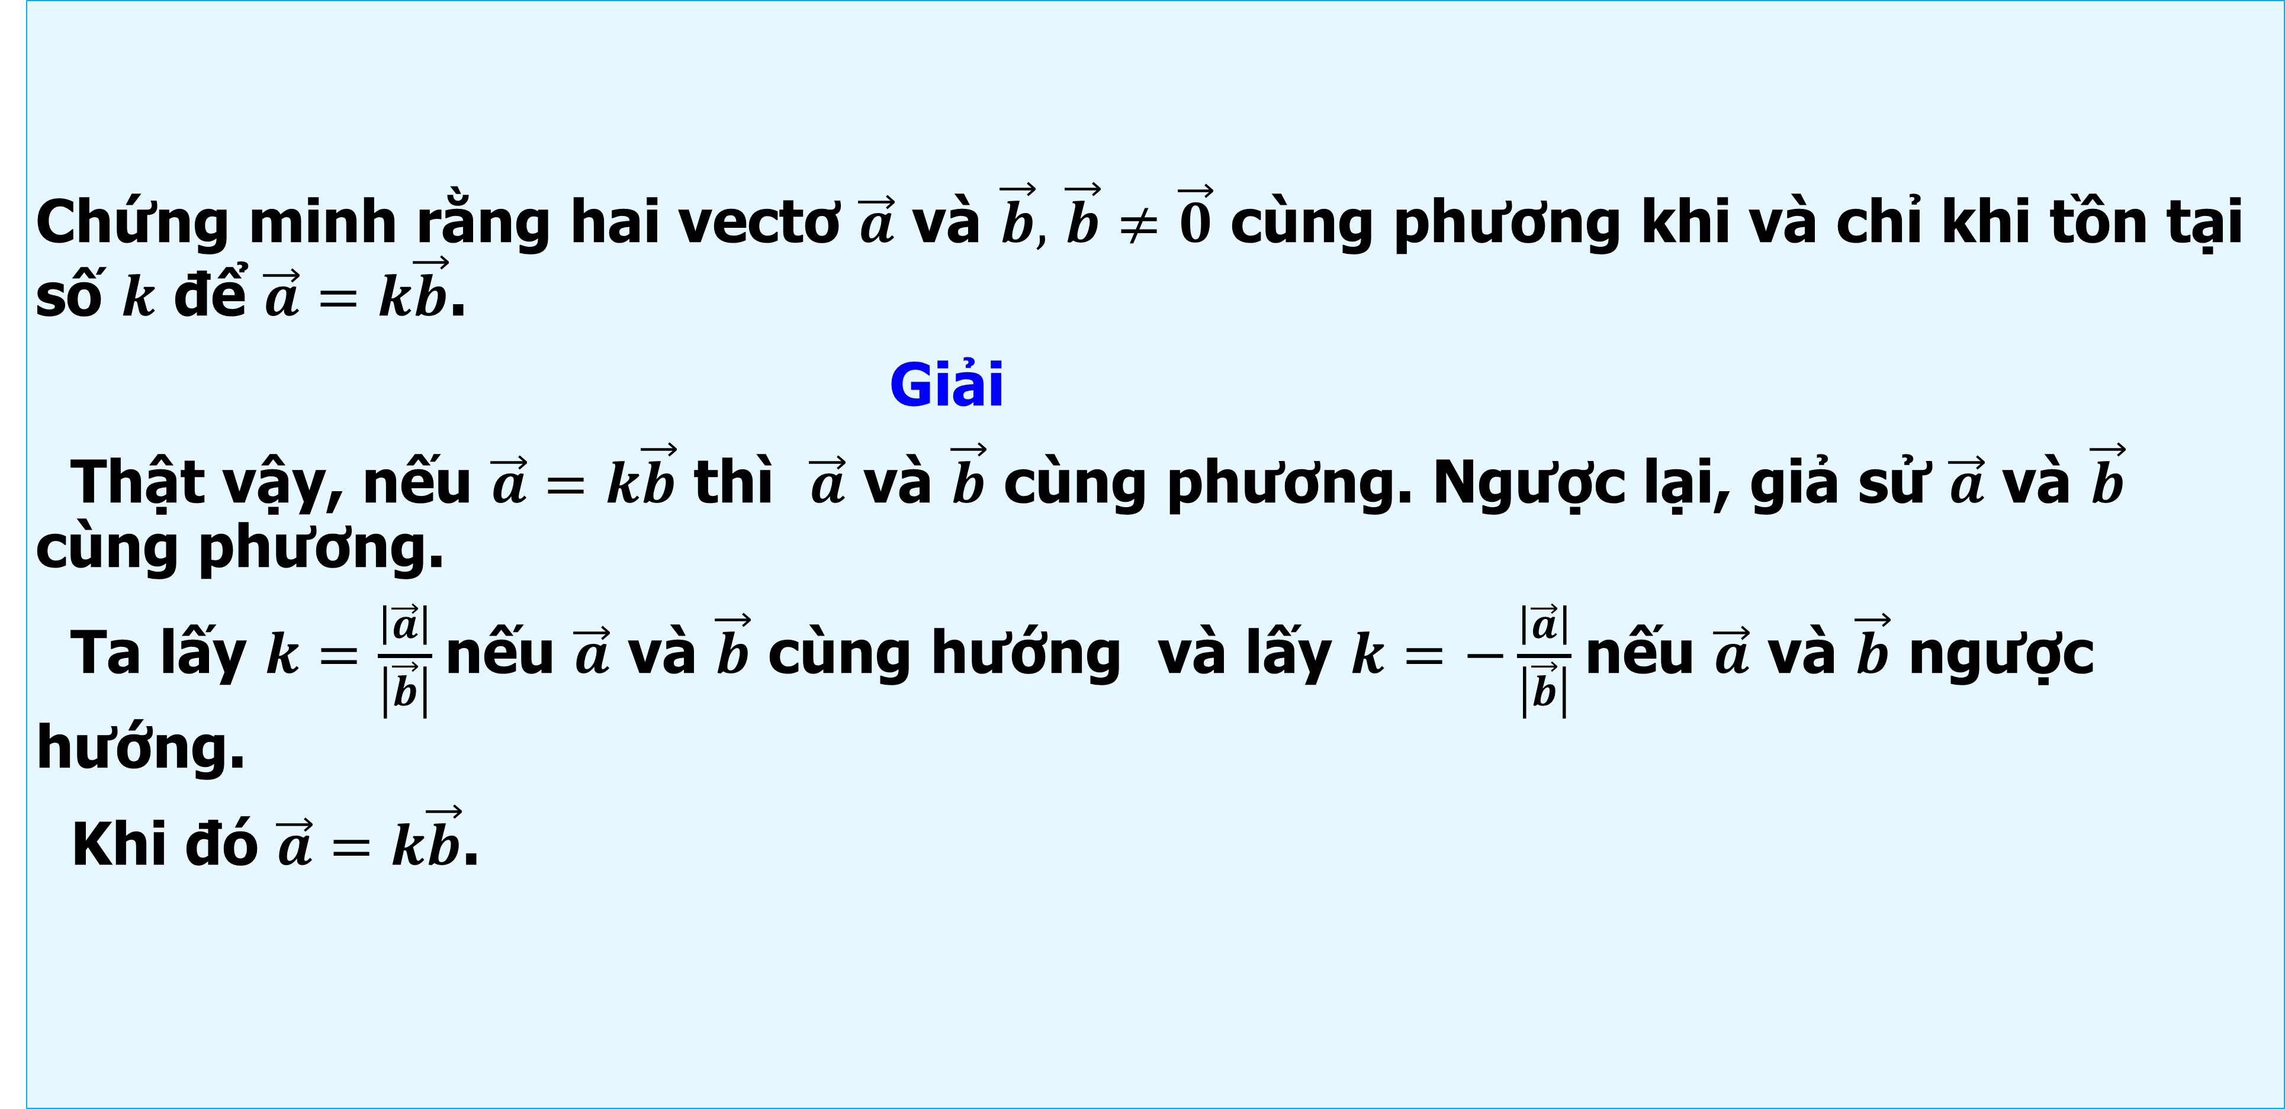
Chứng minh rằng hai vectơ $\vec{a}$ và $\vec{b},$ $\vec{b}≠\vec{0}$ cùng phương khi và chỉ khi tồn tại số $k$ để $\vec{a}=k\vec{b}$.
Giải
Thật vậy, nếu $\vec{a}=k\vec{b}$ thì $\vec{a}$ và $\vec{b}$ cùng phương. Ngược lại, giả sử $\vec{a}$ và $\vec{b}$ cùng phương.
Ta lấy $k=\frac{\left|\vec{a}\right|}{\left|\vec{b}\right|}$nếu $\vec{a}$ và $\vec{b}$ cùng hướng và lấy $k=−\frac{\left|\vec{a}\right|}{\left|\vec{b}\right|}$nếu $\vec{a}$ và $\vec{b}$ ngược hướng.
Khi đó $\vec{a}=k\vec{b}$.
Ví dụ 1.

Slide 10

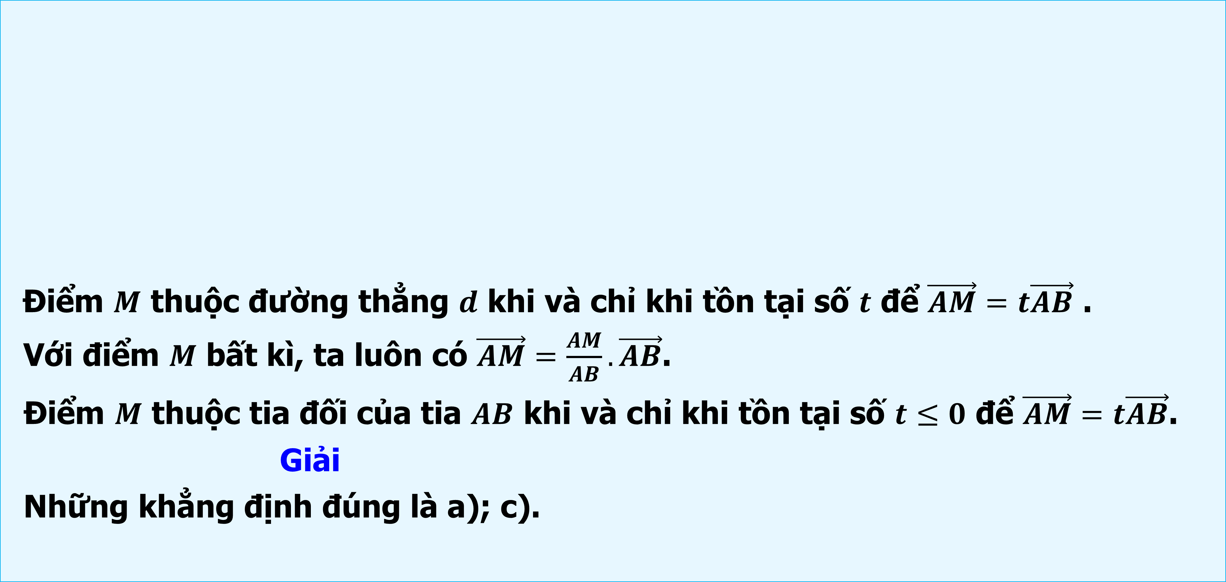
Luyện tập 1.
Điểm $M$ thuộc đường thẳng $d$ khi và chỉ khi tồn tại số $t$ để $\vec{AM}=t\vec{AB}$ .
Với điểm $M$ bất kì, ta luôn có $\vec{AM}=\frac{AM}{AB}.\vec{AB}$.
Điểm $M$ thuộc tia đối của tia $AB$ khi và chỉ khi tồn tại số $t≤0$ để $\vec{AM}=t\vec{AB}$.
Giải
Những khẳng định đúng là a); c).
Cho đường thẳng $d$ đi qua hai điểm phân biệt $A$ và $B$ (H.4.25). Những khẳng định nào sau đây là đúng?
Hình 4.25

Slide 11
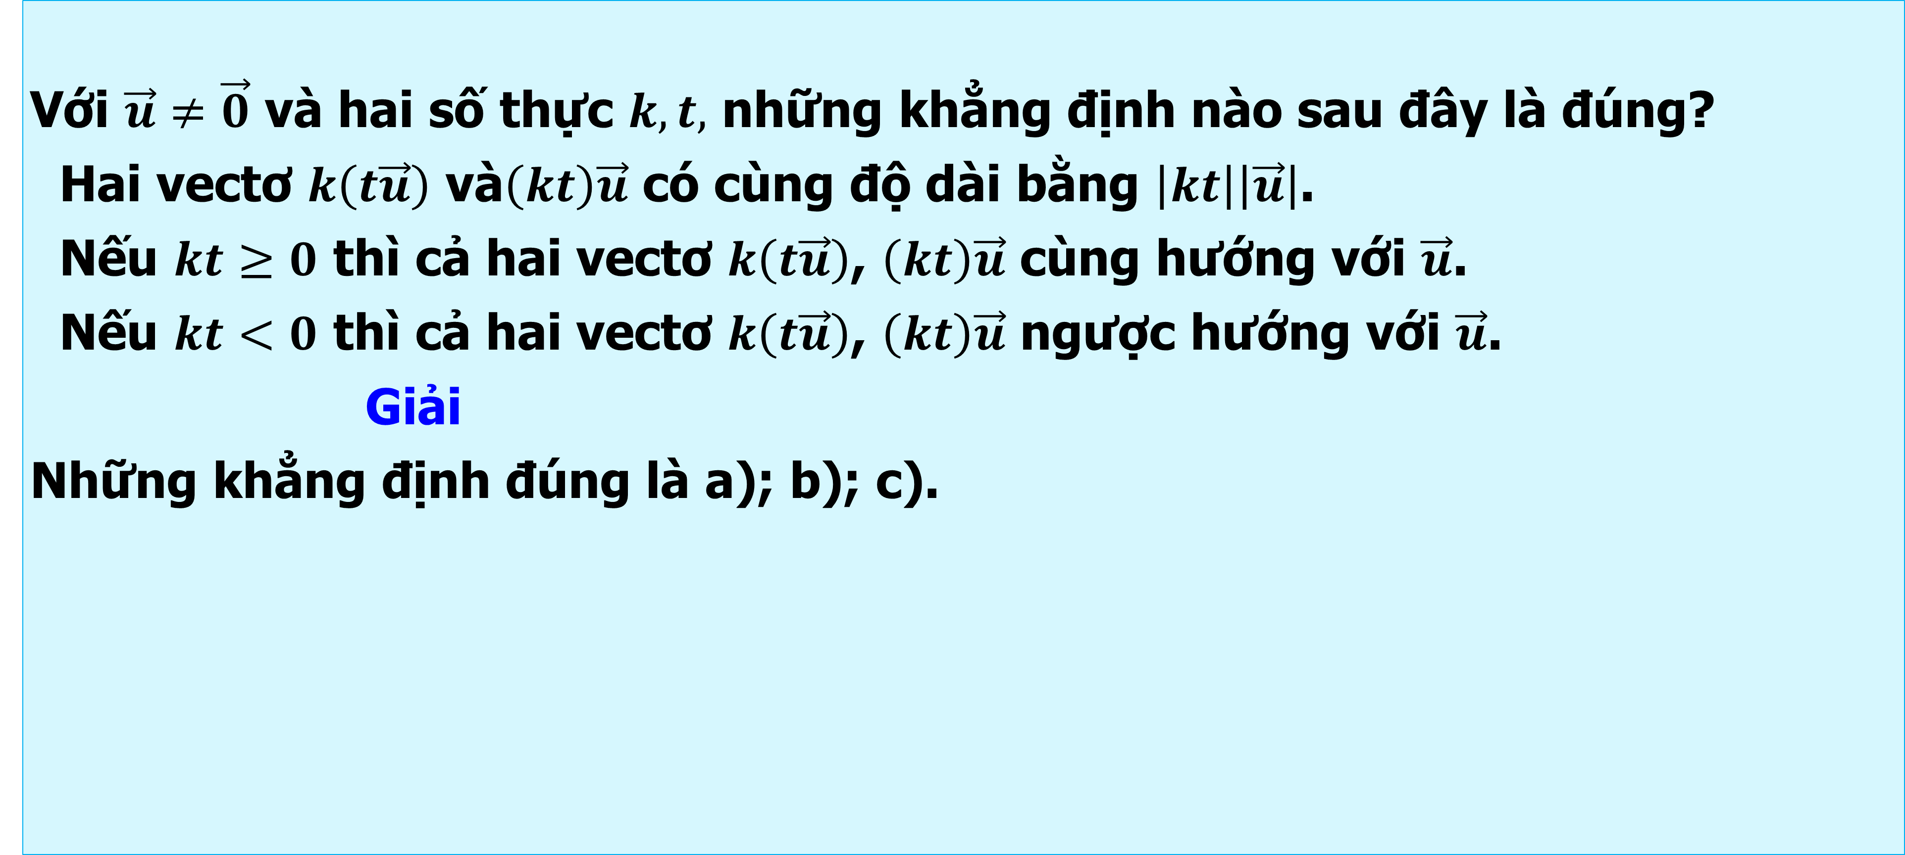
2. CÁC TÍNH CHẤT CỦA PHÉP NHÂN VECTƠ VỚI MỘT SỐ
Với $\vec{u}≠\vec{0}$ và hai số thực $k,t,$ những khẳng định nào sau đây là đúng?
Hai vectơ $k\left(t\vec{u}\right)$ và$\left(kt\right)\vec{u}$ có cùng độ dài bằng $\left|kt\right|\left|\vec{u}\right|$.
Nếu $kt≥0$ thì cả hai vectơ $k\left(t\vec{u}\right)$, $\left(kt\right)\vec{u}$ cùng hướng với $\vec{u}$.
Nếu $kt<0$ thì cả hai vectơ $k\left(t\vec{u}\right)$, $\left(kt\right)\vec{u}$ ngược hướng với $\vec{u}$.
Giải
Những khẳng định đúng là a); b); c).
Nhiệm vụ 3:

Slide 12
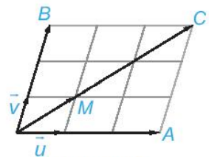
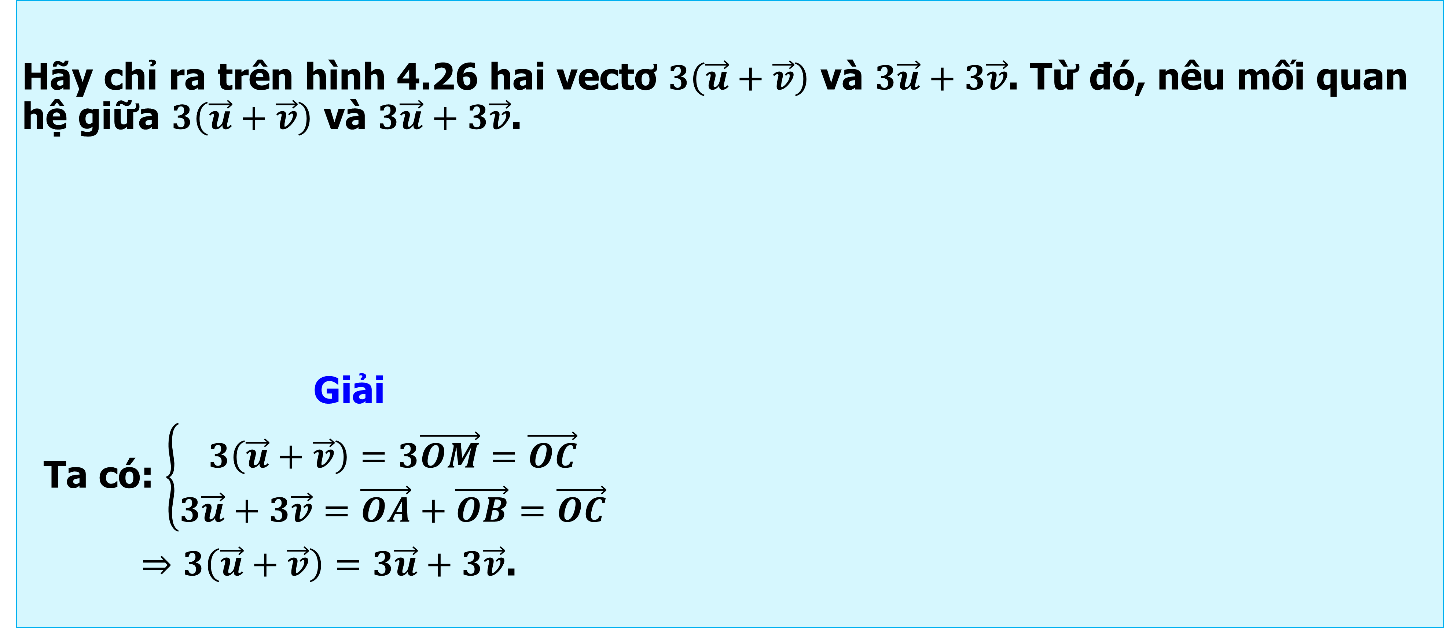
2. CÁC TÍNH CHẤT CỦA PHÉP NHÂN VECTƠ VỚI MỘT SỐ
Hãy chỉ ra trên hình 4.26 hai vectơ $3\left(\vec{u}+\vec{v}\right)$ và $3\vec{u}+3\vec{v}$. Từ đó, nêu mối quan hệ giữa $3\left(\vec{u}+\vec{v}\right)$ và $3\vec{u}+3\vec{v}$.
Giải
Ta có: $\left\{\begin{aligned}3\left(\vec{u}+\vec{v}\right)=3\vec{OM}=\vec{OC} \\ 3\vec{u}+3\vec{v}=\vec{OA}+\vec{OB}=\vec{OC}\end{aligned}\right.$
$⇒3\left(\vec{u}+\vec{v}\right)=3\vec{u}+3\vec{v}$.
Nhiệm vụ 4:
Hình 4.26

Slide 13
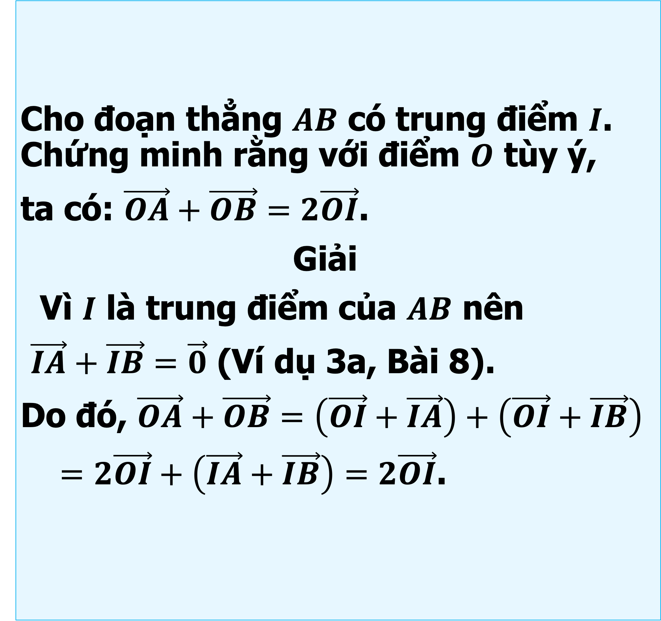

Cho đoạn thẳng $AB$ có trung điểm $I$. Chứng minh rằng với điểm $O$ tùy ý,
ta có: $\vec{OA}+\vec{OB}=2\vec{OI}$.
Giải
Vì $I$ là trung điểm của $AB$ nên
$\vec{IA}+\vec{IB}=\vec{0}$ (Ví dụ 3a, Bài 8).
Do đó, $\vec{OA}+\vec{OB}=\left(\vec{OI}+\vec{IA}\right)+\left(\vec{OI}+\vec{IB}\right)$
$=2\vec{OI}+\left(\vec{IA}+\vec{IB}\right)=2\vec{OI}$.
Ví dụ 2.
Với hai vectơ $\vec{a}$, $\vec{b}$ và hai số thực $k,t,$ ta luôn có:
$k\left(t\vec{a}\right)=\left(kt\right)\vec{a}$;
$k\left(\vec{a}+\vec{b}\right)=k\vec{a}+k\vec{b}$;
$k\left(\vec{a}−\vec{b}\right)=k\vec{a}−k\vec{b}$;
$\left(k+t\right)\vec{a}=k\vec{a}+t\vec{a}$;
$1\vec{a}=\vec{a}$; $\left(−1\right)\vec{a}=−\vec{a}$.

Slide 14
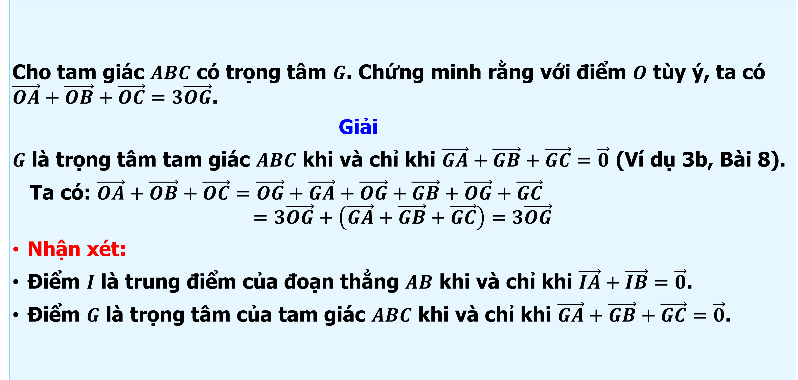
Luyện tập 2.
Cho tam giác $ABC$ có trọng tâm $G$. Chứng minh rằng với điểm $O$ tùy ý, ta có $\vec{OA}+\vec{OB}+\vec{OC}=3\vec{OG}$.
Giải
$G$ là trọng tâm tam giác $ABC$ khi và chỉ khi $\vec{GA}+\vec{GB}+\vec{GC}=\vec{0}$ (Ví dụ 3b, Bài 8).
Ta có: $\vec{OA}+\vec{OB}+\vec{OC}=\vec{OG}+\vec{GA}+\vec{OG}+\vec{GB}+\vec{OG}+\vec{GC}$
$$=3\vec{OG}+\left(\vec{GA}+\vec{GB}+\vec{GC}\right)=3\vec{OG}$$
Nhận xét:
Điểm $I$ là trung điểm của đoạn thẳng $AB$ khi và chỉ khi $\vec{IA}+\vec{IB}=\vec{0}$.
Điểm $G$ là trọng tâm của tam giác $ABC$ khi và chỉ khi $\vec{GA}+\vec{GB}+\vec{GC}=\vec{0}$.

Slide 15
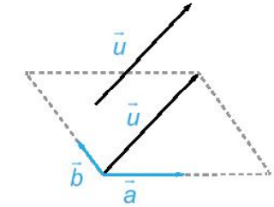
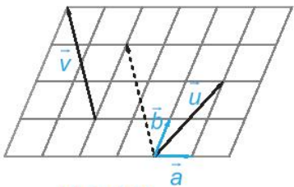
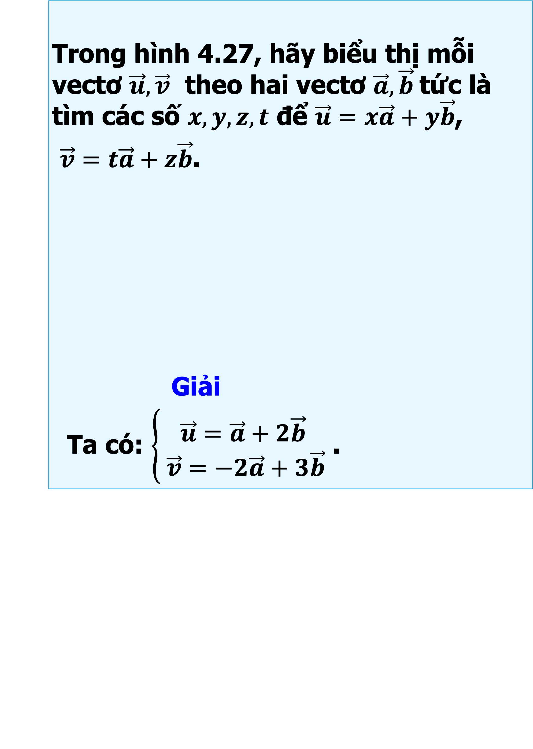
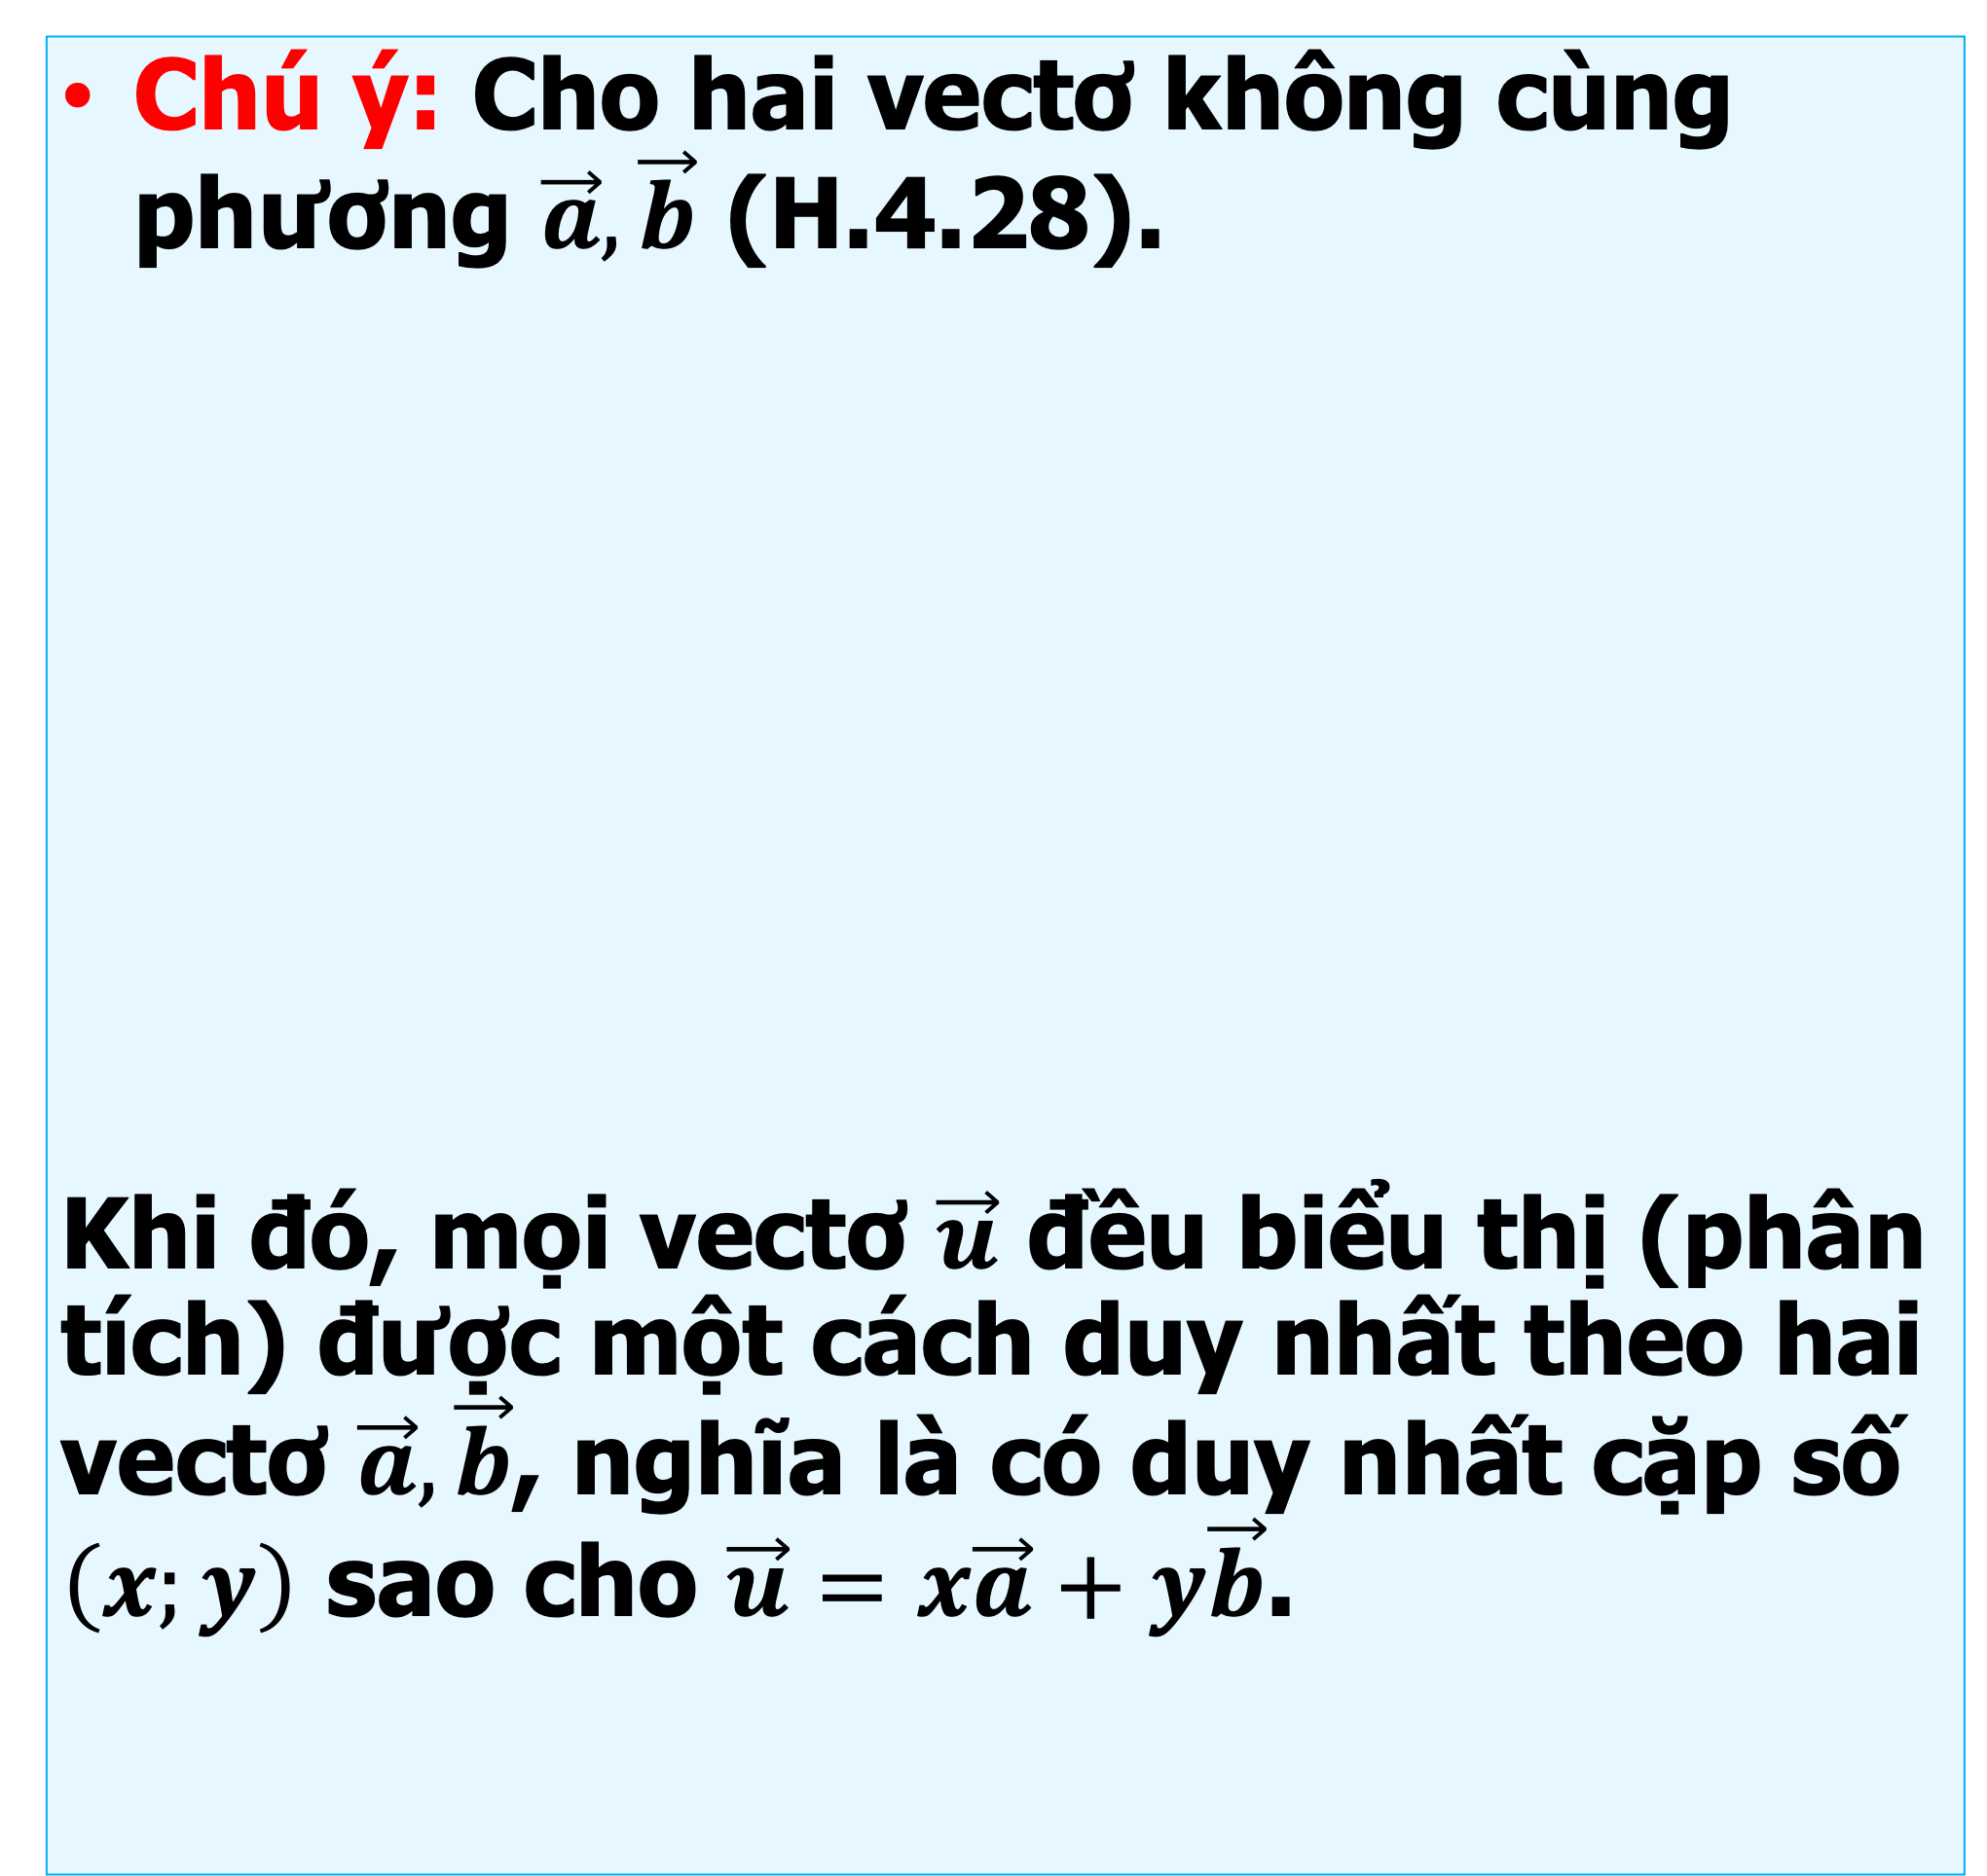
Luyện tập 3.
Trong hình 4.27, hãy biểu thị mỗi vectơ $\vec{u},\vec{v}$ theo hai vectơ $\vec{a},\vec{b}$tức là tìm các số $x,y,z,t$ để $\vec{u}=x\vec{a}+y\vec{b}$,
$\vec{v}=t\vec{a}+z\vec{b}$.
Giải
Ta có: $\left\{\begin{aligned}\vec{u}=\vec{a}+2\vec{b} \\ \vec{v}=−2\vec{a}+3\vec{b}\end{aligned}\right.$ .
Chú ý: Cho hai vectơ không cùng phương $\vec{a},\vec{b}$ (H.4.28).
Khi đó, mọi vectơ $\vec{u}$ đều biểu thị (phân tích) được một cách duy nhất theo hai vectơ $\vec{a},\vec{b}$, nghĩa là có duy nhất cặp số $\left(x;y\right)$ sao cho $\vec{u}=x\vec{a}+y\vec{b}$.
Hình 4.27

Slide 16
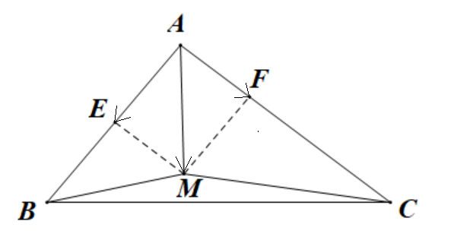

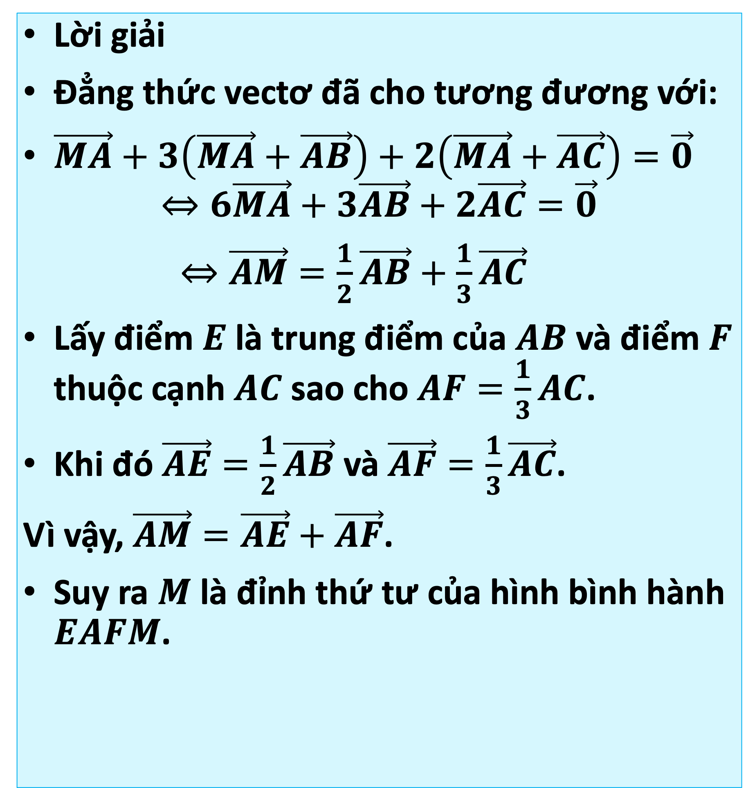
Cho tam giác $ABC$. Hãy xác định điểm $M$ để $\vec{MA}+3\vec{MB}+2\vec{MC}=\vec{0}$.
Ví dụ 3.
Lời giải
Đẳng thức vectơ đã cho tương đương với:
$\vec{MA}+3\left(\vec{MA}+\vec{AB}\right)+2\left(\vec{MA}+\vec{AC}\right)=\vec{0}$
$$⇔6\vec{MA}+3\vec{AB}+2\vec{AC}=\vec{0}$$
$⇔\vec{AM}=\frac{1}{2}\vec{AB}+\frac{1}{3}\vec{AC}$
Lấy điểm $E$ là trung điểm của $AB$ và điểm $F$ thuộc cạnh $AC$ sao cho $AF=\frac{1}{3}AC$.
Khi đó $\vec{AE}=\frac{1}{2}\vec{AB}$ và $\vec{AF}=\frac{1}{3}\vec{AC}$.
Vì vậy, $\vec{AM}=\vec{AE}+\vec{AF}$.
Suy ra $M$ là đỉnh thứ tư của hình bình hành $EAFM$.
Ta trở lại vấn đề đã được nêu trong phần đầu bài học. Điểm khối tâm $M$ của hệ các chất điểm $A_{1}, A_{2},..., A_{n}$ với các khối lượng tương ứng $m_{1}, m_{2},..., m_{n}$ được xác định bởi đẳng thức vectơ
$m_{1}\vec{MA_{1}}+m_{2}\vec{MA_{2}}+...+m_{n}\vec{MA_{n}}=\vec{0}$.
Vì vậy, việc xác định điểm khối tâm được quy về xác định điểm thỏa mãn đẳng thức vec tơ tương ứng.

Slide 17
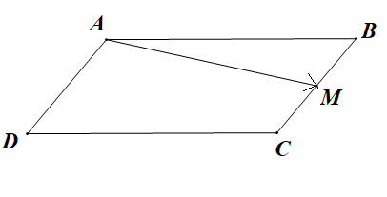
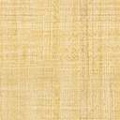
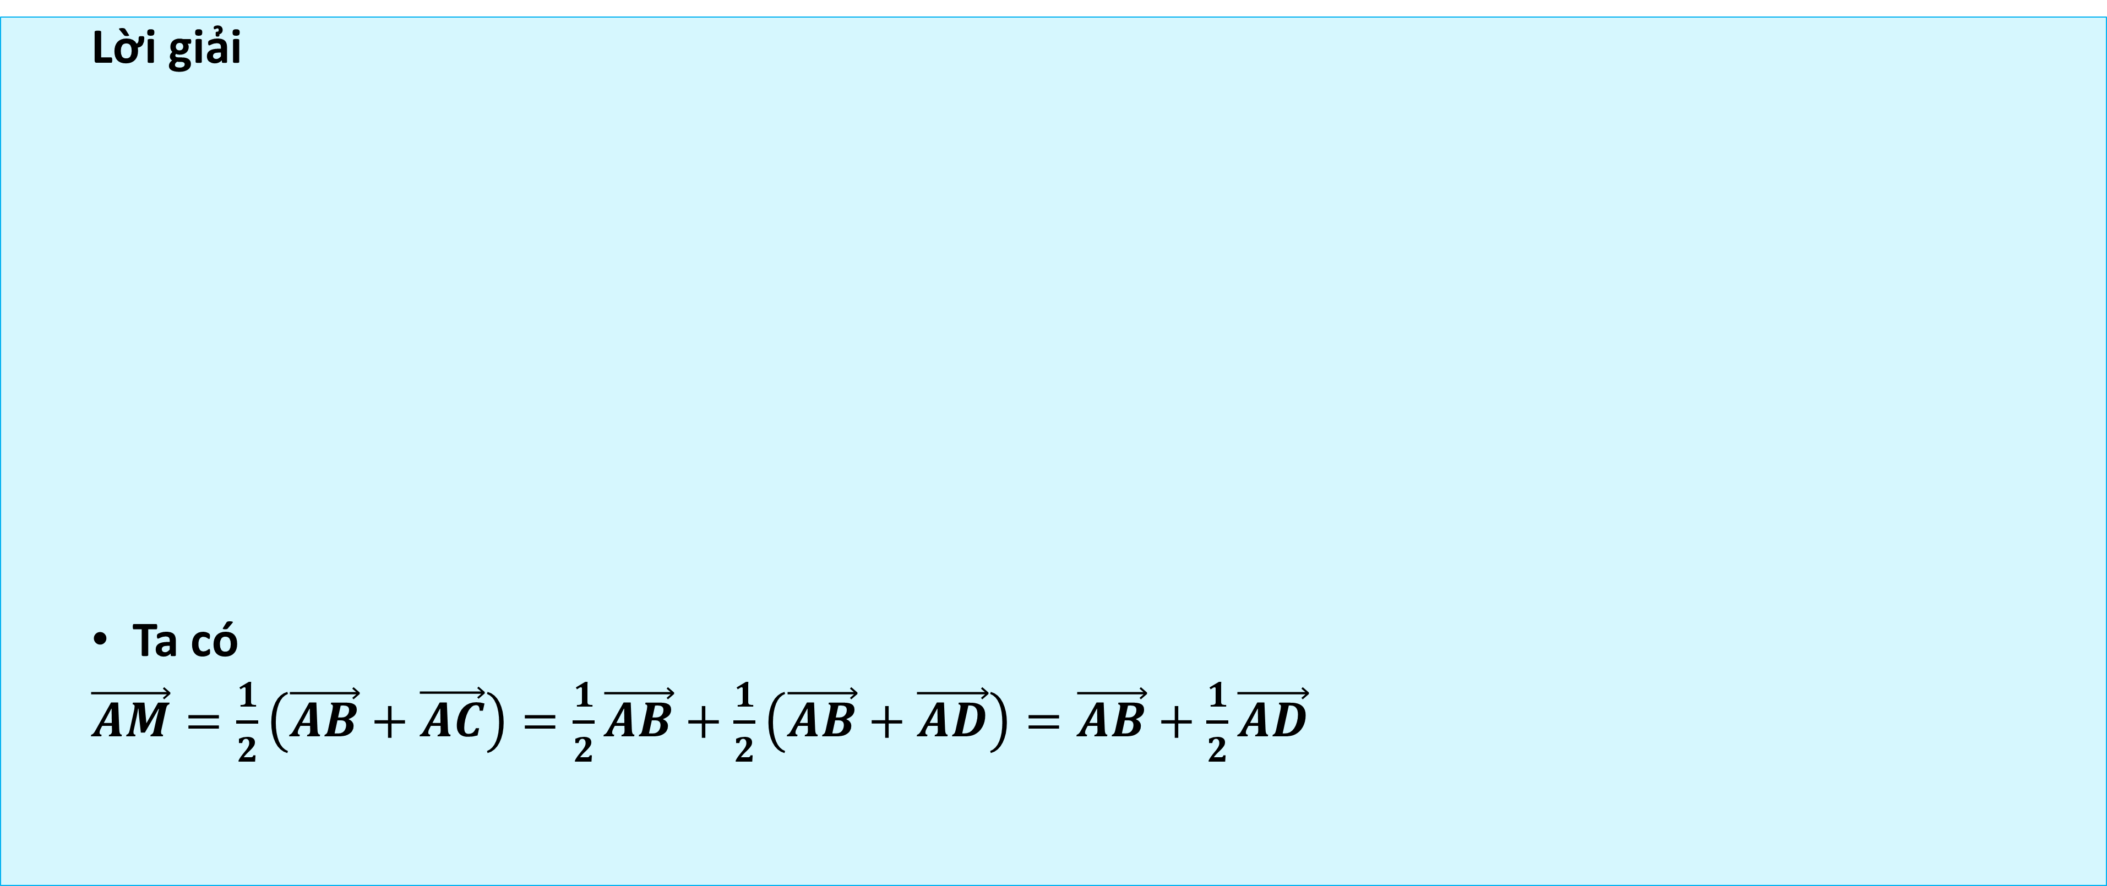
Cho hình bình hành $ABCD$. Gọi $M$ là trung điểm của cạnh $BC$. Hãy biểu thị $\vec{AM}$ theo hai vectơ $\vec{AB}$ và $\vec{AD}$.
Bài tập 4.11.
  Lời giải
  Ta có
  $\vec{AM}=\frac{1}{2}\left(\vec{AB}+\vec{AC}\right)=\frac{1}{2}\vec{AB}+\frac{1}{2}\left(\vec{AB}+\vec{AD}\right)=\vec{AB}+\frac{1}{2}\vec{AD}$

Slide 18
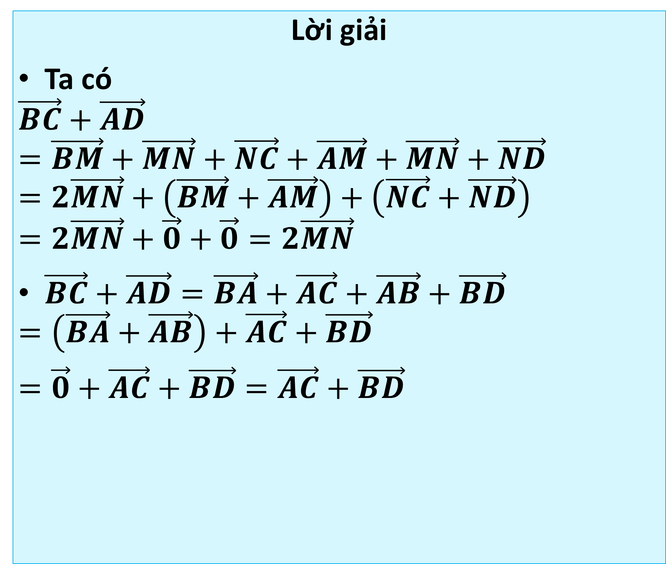
Cho tứ giác $ABCD$ . Gọi $M, N$ tương ứng là trung điểm của các cạnh $AB, CD$. Chứng minh rằng $\vec{BC}+\vec{AD}=2\vec{MN}=\vec{AC}+\vec{BD}$.
Bài tập 4.12.
Lời giải
Ta có
$$\vec{BC}+\vec{AD}=\vec{BM}+\vec{MN}+\vec{NC}+\vec{AM}+\vec{MN}+\vec{ND}=2\vec{MN}+\left(\vec{BM}+\vec{AM}\right)+\left(\vec{NC}+\vec{ND}\right)=2\vec{MN}+\vec{0}+\vec{0}=2\vec{MN}$$
$\vec{BC}+\vec{AD}=\vec{BA}+\vec{AC}+\vec{AB}+\vec{BD}$
$$=\left(\vec{BA}+\vec{AB}\right)+\vec{AC}+\vec{BD}$$
$=\vec{0}+\vec{AC}+\vec{BD}=\vec{AC}+\vec{BD}$

Slide 19
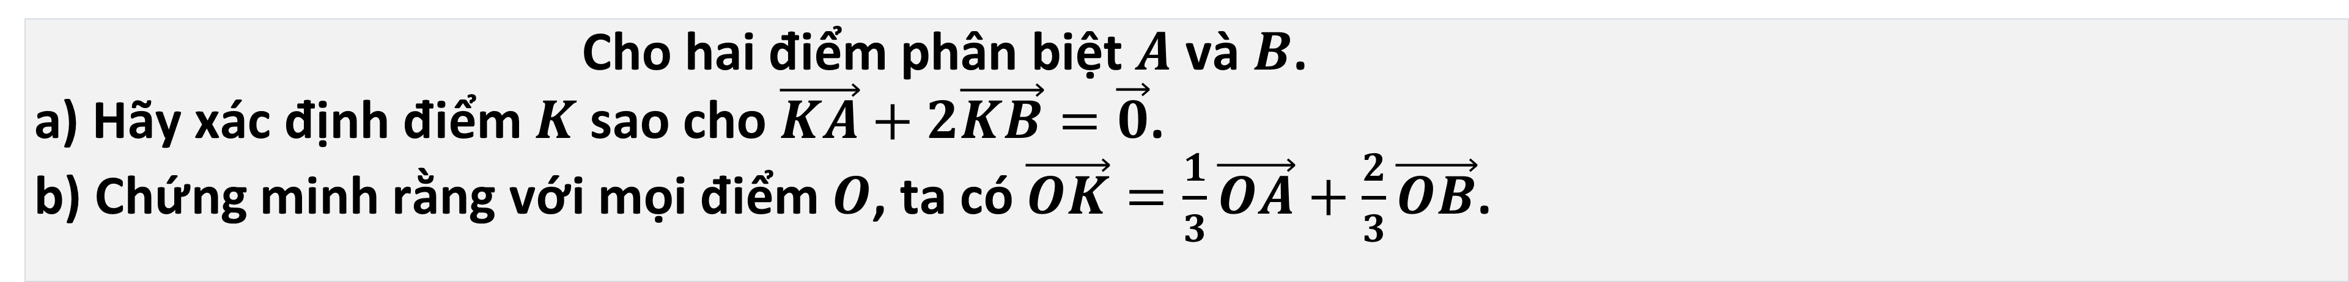
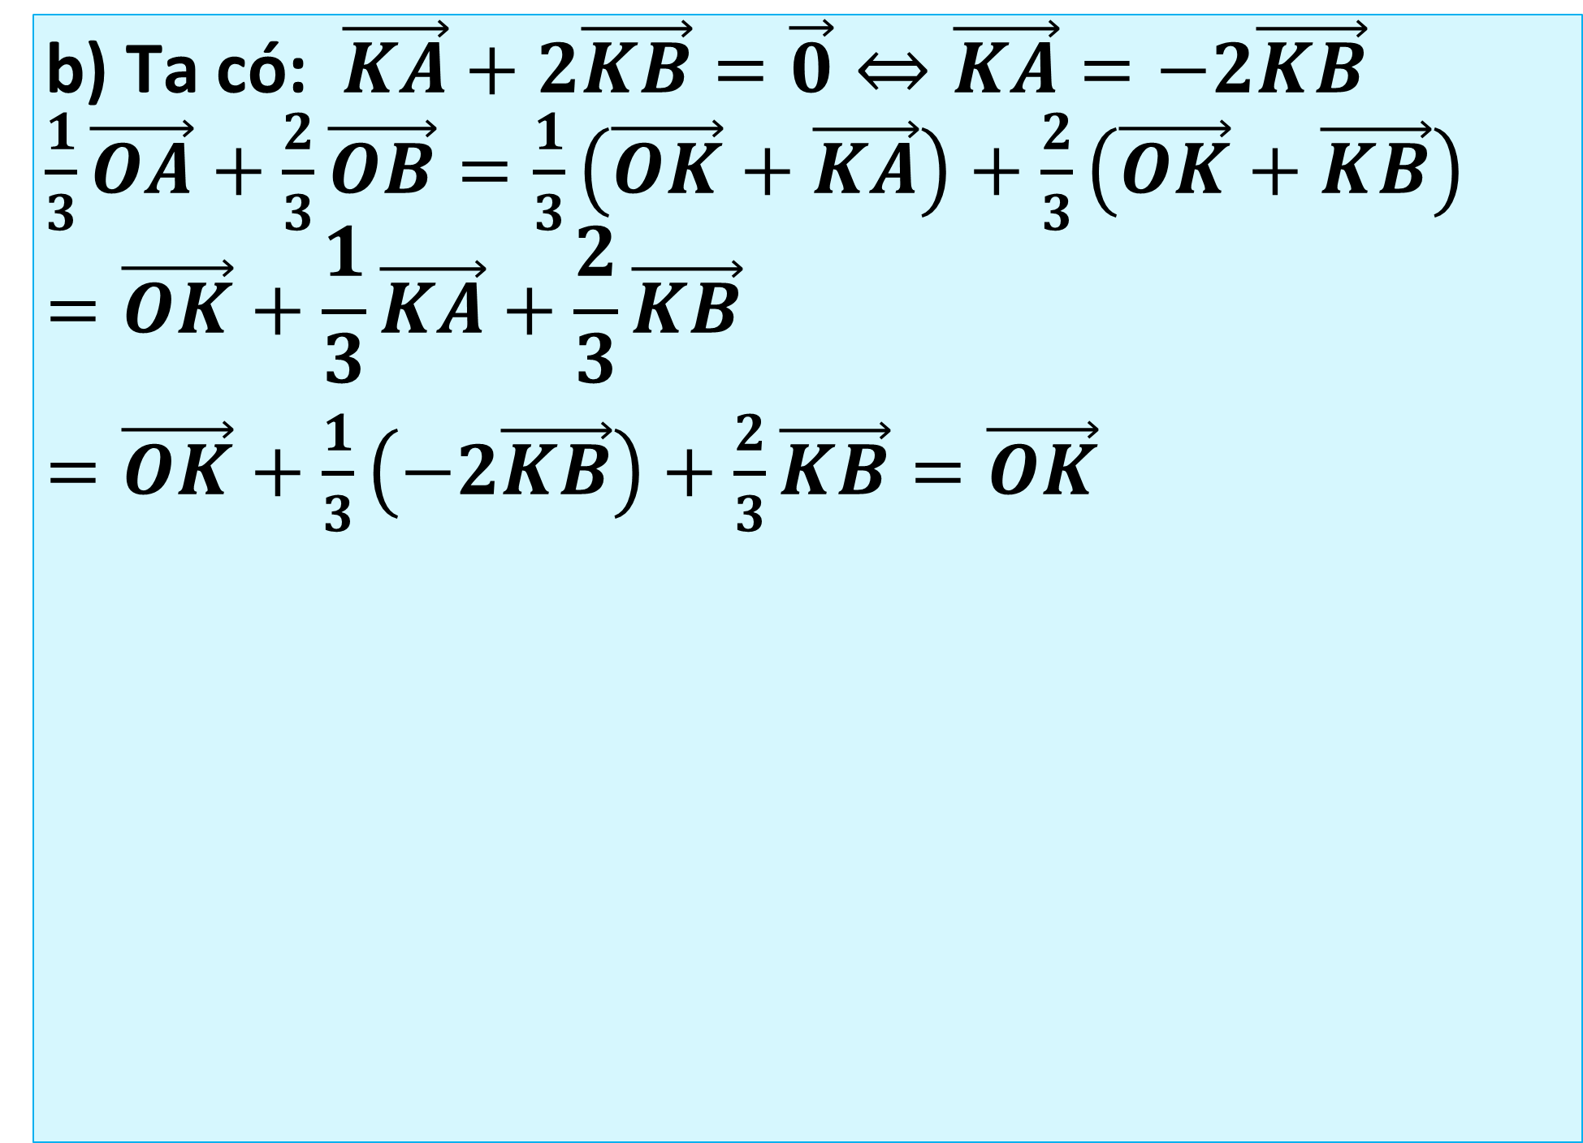
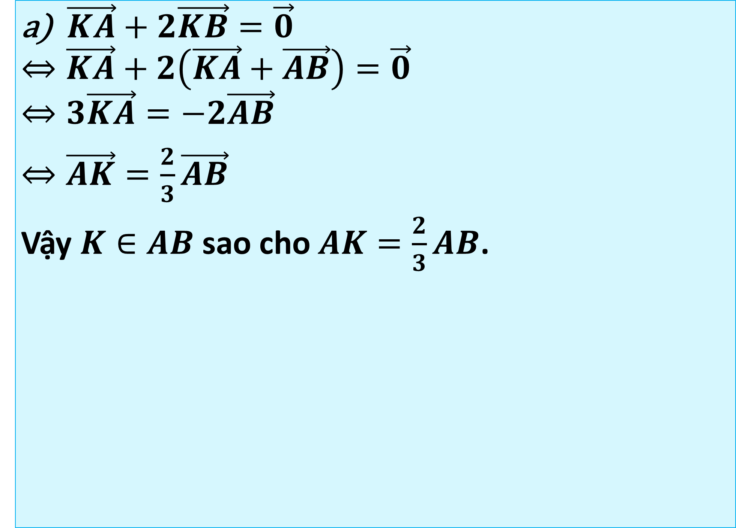
Cho hai điểm phân biệt $A$ và $B$.
a) Hãy xác định điểm $K$ sao cho $\vec{KA}+2\vec{KB}=\vec{0}$.
b) Chứng minh rằng với mọi điểm $O$, ta có $\vec{OK}=\frac{1}{3}\vec{OA}+\frac{2}{3}\vec{OB}$.
Bài tập 4.13.
$\vec{KA}+2\vec{KB}=\vec{0}$
$$⇔\vec{KA}+2\left(\vec{KA}+\vec{AB}\right)=\vec{0}$$
$$⇔3\vec{KA}=−2\vec{AB}$$
$⇔\vec{AK}=\frac{2}{3}\vec{AB}$
Vậy $K∈AB$ sao cho $AK=\frac{2}{3}AB$.
b) Ta có: $\vec{KA}+2\vec{KB}=\vec{0}⇔\vec{KA}=−2\vec{KB}$ $\frac{1}{3}\vec{OA}+\frac{2}{3}\vec{OB}=\frac{1}{3}\left(\vec{OK}+\vec{KA}\right)+\frac{2}{3}\left(\vec{OK}+\vec{KB}\right)$
$$=\vec{OK}+\frac{1}{3}\vec{KA}+\frac{2}{3}\vec{KB}$$
$=\vec{OK}+\frac{1}{3}\left(−2\vec{KB}\right)+\frac{2}{3}\vec{KB}=\vec{OK}$

Slide 20
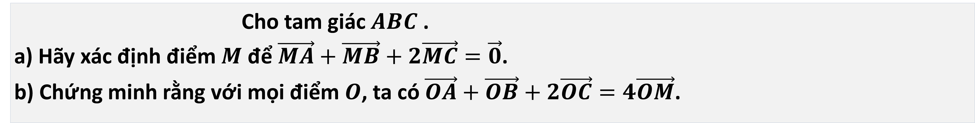
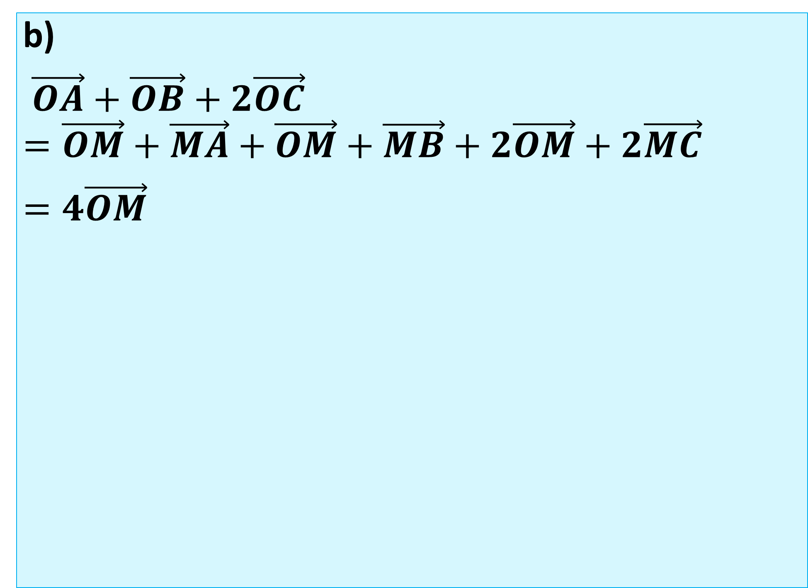
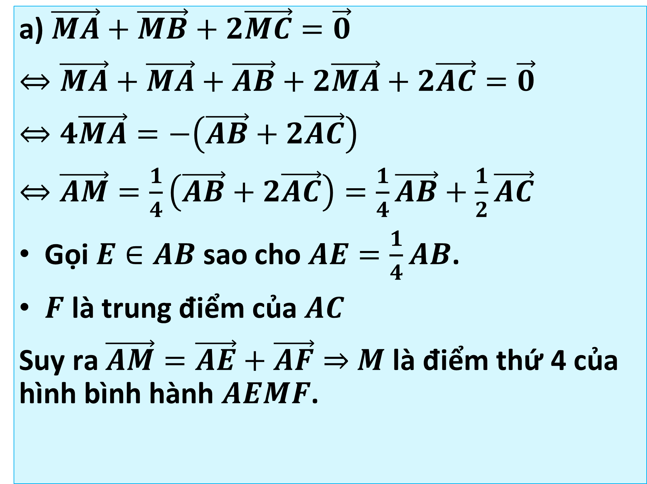
Cho tam giác $ABC$ .
a) Hãy xác định điểm $M$ để $\vec{MA}+\vec{MB}+2\vec{MC}=\vec{0}$.
b) Chứng minh rằng với mọi điểm $O$, ta có $\vec{OA}+\vec{OB}+2\vec{OC}=4\vec{OM}$.
Bài tập 4.14.
a) $\vec{MA}+\vec{MB}+2\vec{MC}=\vec{0}$
$⇔\vec{MA}+\vec{MA}+\vec{AB}+2\vec{MA}+2\vec{AC}=\vec{0}$
$⇔4\vec{MA}=−\left(\vec{AB}+2\vec{AC}\right)$
$⇔\vec{AM}=\frac{1}{4}\left(\vec{AB}+2\vec{AC}\right)=\frac{1}{4}\vec{AB}+\frac{1}{2}\vec{AC}$
Gọi $E∈AB$ sao cho $AE=\frac{1}{4}AB$.
$F$ là trung điểm của $AC$
Suy ra $\vec{AM}=\vec{AE}+\vec{AF}⇒$ $M$ là điểm thứ 4 của hình bình hành $AEMF$.
b)
$\vec{OA}+\vec{OB}+2\vec{OC}$
$$=\vec{OM}+\vec{MA}+\vec{OM}+\vec{MB}+2\vec{OM}+2\vec{MC}$$
$=4\vec{OM}$

Slide 21
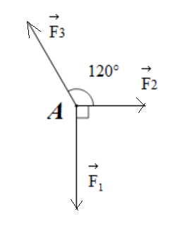
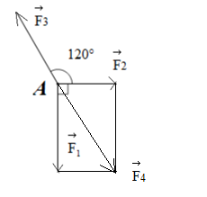
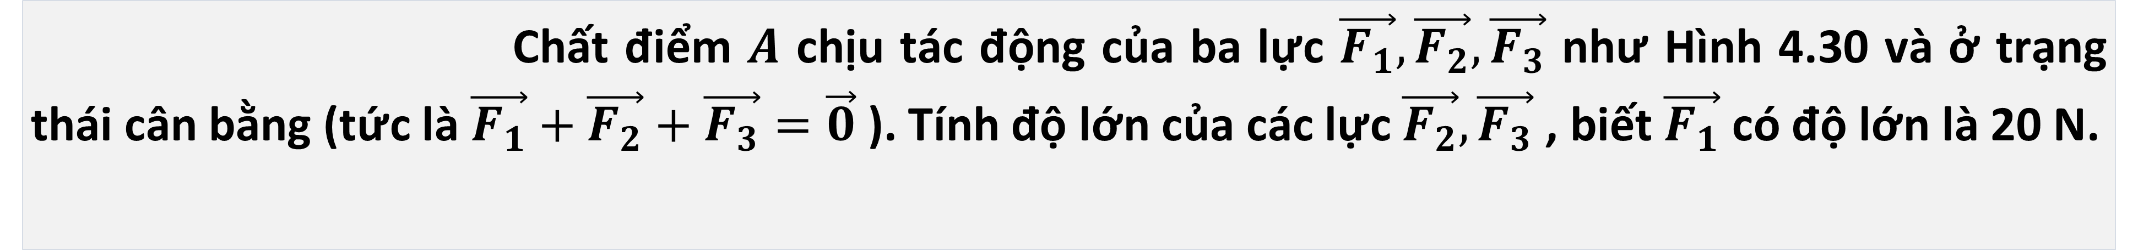
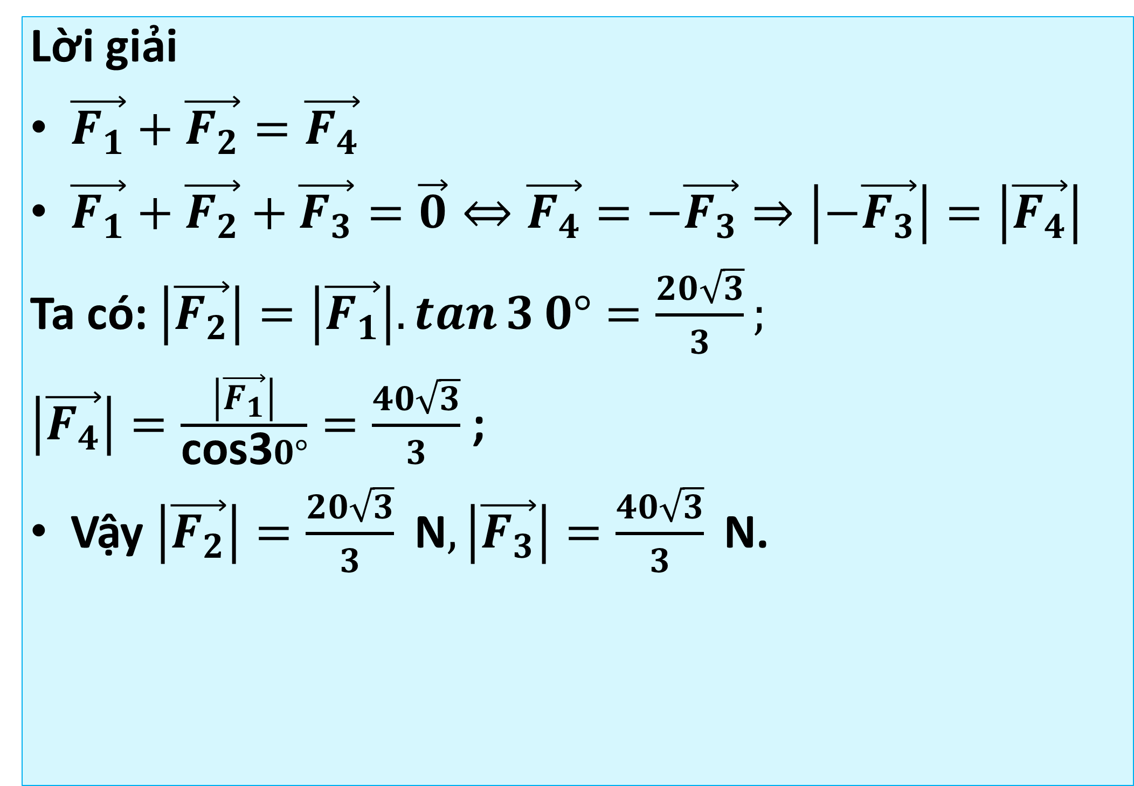
Chất điểm $A$ chịu tác động của ba lực $\vec{F_{1}}, \vec{F_{2}}, \vec{F_{3}}$ như Hình 4.30 và ở trạng thái cân bằng (tức là $\vec{F_{1}}+\vec{F_{2}}+\vec{F_{3}}=\vec{0}$ ). Tính độ lớn của các lực $\vec{F_{2}}, \vec{F_{3}}$ , biết $\vec{F_{1}}$ có độ lớn là 20 N.
Bài tập 4.15.
Lời giải
$\vec{F_{1}}+\vec{F_{2}}=\vec{F_{4}}$
$\vec{F_{1}}+\vec{F_{2}}+\vec{F_{3}}=\vec{0}⇔\vec{F_{4}}=−\vec{F_{3}}⇒\left|−\vec{F_{3}}\right|=\left|\vec{F_{4}}\right|$
Ta có: $\left|\vec{F_{2}}\right|=\left|\vec{F_{1}}\right|.\tan{3}0°=\frac{20\sqrt{3}}{3};$
$\left|\vec{F_{4}}\right|=\frac{\left|\vec{F_{1}}\right|}{\text{cos}\text{3}0°}=\frac{40\sqrt{3}}{3}$ ;
Vậy $\left|\vec{F_{2}}\right|=\frac{20\sqrt{3}}{3} \text{N}, \left|\vec{F_{3}}\right|=\frac{40\sqrt{3}}{3} \text{N}$.
Hình 4.30

Slide 22
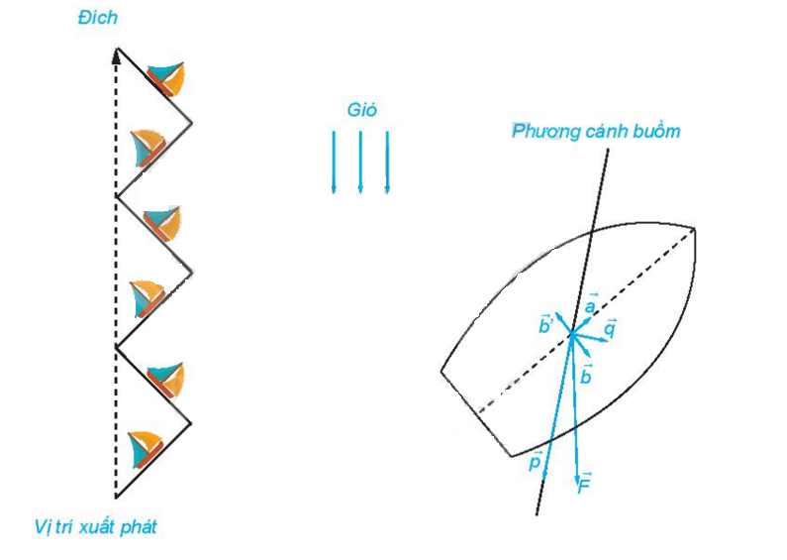
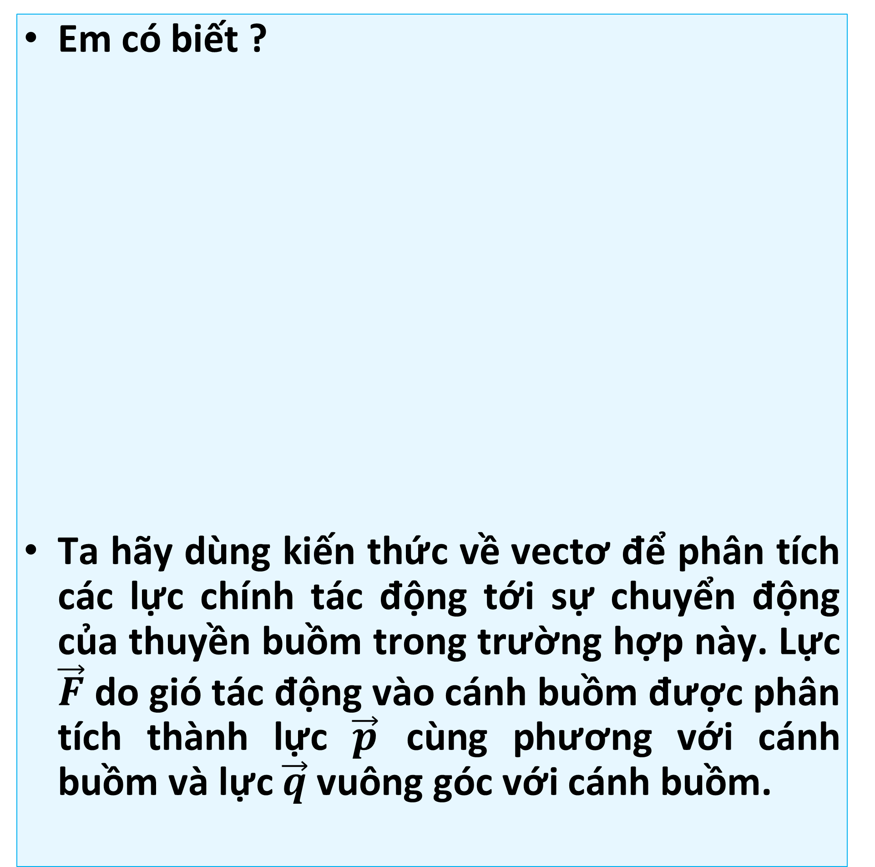

Em có biết ?
Ta hãy dùng kiến thức về vectơ để phân tích các lực chính tác động tới sự chuyển động của thuyền buồm trong trường hợp này. Lực $\vec{F}$ do gió tác động vào cánh buồm được phân tích thành lực $\vec{p}$ cùng phương với cánh buồm và lực $\vec{q}$ vuông góc với cánh buồm.
Do cánh buồm mỏng nên lực $\vec{p}$ chỉ trượt đi mà không tác động lên cánh buồm. Ta lại phân tích lực $\vec{q}$ thành lực $\vec{a}$ cùng phương với sống thuyền và lực $\vec{b}$ có phương vuông góc với sống thuyền. Thuyền buồm có sống thuyền sâu (mũi nhọn) nên nó chịu một lực cản $\vec{b′}$ đáng kể của nước, vuông góc với sống thuyền. Người ta điều chỉnh hướng thuyền (hướng sống thuyền), phương của cánh buồm để lực cản $\vec{b′}$ của nước (lực này không phụ thuộc vào sự điều chỉnh) thắng lực $\vec{b}$ (có thể điều chỉnh độ lớn). Cuối cùng, dưới tác động của lực $\vec{a}$ thuyền di chuyển và sau một khoảng thời gian, nó lại được điều chỉnh hướng, để đi đến đích theo đường dích dắc.

Slide 23




BÀI TẬP TƯƠNG TỰ
1. Cho tứ giác $ABCD$. Gọi $I, J$ lần lượt là trung điểm của $AB$ và $CD$, $O$ là trung điểm của $IJ$ .Chứng minh rằng:
$\vec{AC}+\vec{BD}=2\vec{IJ}$ b) $\vec{OA}+\vec{OB}+\vec{OC}+\vec{OD}=\vec{0}$
c) $\vec{MA}+\vec{MB}+\vec{MC}+\vec{MD}=4\vec{MO}$ với M là điểm bất kì
Lời giải
a) Theo quy tắc ba điểm ta có
$\vec{AC}=\vec{AI}+\vec{IJ}=\vec{AI}+\vec{IJ}+\vec{JC}$
Tương tự $\vec{BD}=\vec{BI}+\vec{IJ}+\vec{JD}$
Mà I, J lần lượt là trung điểm của AB và CD nên $\vec{AI}+\vec{BI}=\vec{0},\vec{JC}+\vec{JD}=\vec{0}$
Vậy $\vec{AC}+\vec{BD}=\left(\vec{AI}+\vec{BI}\right)+\left(\vec{JC}+\vec{JD}\right)+2\vec{IJ}=2\vec{IJ}$ (đpcm)
b) Theo hệ thức trung điểm ta có $\vec{OA}+\vec{OB}=2\vec{OI},\vec{OC}+\vec{OD}=2\vec{OJ}$
Mặt khác $O$ là trung điểm $IJ$ nên $\vec{OI}+\vec{OJ}=\vec{0}$.
Suy ra $\vec{OA}+\vec{OB}+\vec{OC}+\vec{OD}=2\left(\vec{OI}+\vec{OJ}\right)=\vec{0}$ (đpcm)

Slide 24


BÀI TẬP TƯƠNG TỰ
Cho tứ giác $ABCD$. Gọi $I, J$ lần lượt là trung điểm của $AB$ và $CD$, $O$ là trung điểm của $IJ$.
Chứng minh rằng:
$\vec{AC}+\vec{BD}=2\vec{IJ}$ b) $\vec{OA}+\vec{OB}+\vec{OC}+\vec{OD}=\vec{0}$
c) $\vec{MA}+\vec{MB}+\vec{MC}+\vec{MD}=4\vec{MO}$ với M là điểm bất kì
Lời giải
c) Theo câu b ta có $\vec{OA}+\vec{OB}+\vec{OC}+\vec{OD}=\vec{0}$ do đó với mọi điểm $M$ thì
$$\vec{OA}+\vec{OB}+\vec{OC}+\vec{OD}=\vec{0}$$
$⇔\left(\vec{OM}+\vec{MA}\right)+\left(\vec{OM}+\vec{MB}\right)+\left(\vec{OM}+\vec{MC}\right)+\left(\vec{OM}+\vec{MD}\right)=\vec{0}$
$⇔\vec{MA}+\vec{MB}+\vec{MC}+\vec{MD}=4\vec{MO}$ (đpcm)

Slide 25


2. Cho hai tam giác $ABC$ và $A_{1}B_{1}C_{1}$ có cùng trọng tâm G. Gọi $G_{1},G_{2},G_{3}$ lần lượt là trọng tâm tam giác $BCA_{1},ABC_{1},ACB_{1}$. Chứng minh rằng $\vec{GG_{1}}+\vec{GG_{2}}+\vec{GG_{3}}=\vec{0}$.
Lời giải
Vì $G_{1}$ là trọng tâm tam giác $BCA_{1}$ nên $3\vec{GG_{1}}=\vec{GB}+\vec{GC}+\vec{GA_{1}}$
Tương tự $G_{2},G_{3}$ lần lượt là trọng tâm tam giác $ABC_{1},ACB_{1}$ suy ra
$3\vec{GG_{2}}=\vec{GA}+\vec{GB}+\vec{GC_{1}}$ và
$3\vec{GG_{3}}=\vec{GA}+\vec{GC}+\vec{GB_{1}}$
Công theo vế với vế các đẳng thức trên ta có
$\vec{GG_{1}}+\vec{GG_{2}}+\vec{GG_{3}}=2\left(\vec{GA}+\vec{GB}+\vec{GC}\right)++\left(\vec{GA_{1}}+\vec{GB_{1}}+\vec{GC_{1}}\right)$
Mặt khác hai tam giác $ABC$ và $A_{1}B_{1}C_{1}$ có cùng trọng tâm G nên
$\vec{GA}+\vec{GB}+\vec{GC}=\vec{0}$ và $\vec{GA_{1}}+\vec{GB_{1}}+\vec{GC_{1}}$
Suy ra $\vec{GG_{1}}+\vec{GG_{2}}+\vec{GG_{3}}=\vec{0}$ .

Slide 26





3. Cho tam giác $ABC$. Gọi $M,N,P$ lần lượt là trung điểm của $BC,CA,AB$. Chứng minh rằng
a) $\vec{AM}+\vec{BN}+\vec{CP}=\vec{0}$
b) $\vec{OA}+\vec{OB}+\vec{OC}=\vec{OM}+\vec{ON}+\vec{OP}$ với O là điểm bất kỳ.
4. Cho tam giác $ABC$ và một điểm $M$ tùy ý.
Chứng minh rằng
$2\vec{MA}+\vec{MB}−3\vec{MC}=2\vec{CA}+\vec{CB}$.
Lời giải a) $\vec{AM}+\vec{BN}+\vec{CP}$=
$=$ $\frac{1}{2}\left(\vec{AB}+\vec{AC}\right)+\frac{1}{2}\left(\vec{BC}+\vec{BA}\right)+\frac{1}{2}\left(\vec{CA}+\vec{CB}\right)$
$=\vec{0}$
b) $\vec{OM}+\vec{ON}+\vec{OP}$
$=$ $\frac{1}{2}\left(\vec{OB}+\vec{OC}\right)+\frac{1}{2}\left(\vec{OC}+\vec{OA}\right)+\frac{1}{2}\left(\vec{OA}+\vec{OB}\right)$
$=\vec{OA}+\vec{OB}+\vec{OC}$
Lời giải
Ta có $VT=2\vec{MA}+\vec{MB}−3\vec{MC}$
$$=2\left(\vec{MC}+\vec{CA}\right)+\left(\vec{MC}+\vec{CB}\right)−3\vec{MC}$$
$=2\vec{CA}+\vec{CB}=VP$

Slide 27




5. Cho 4 điểm $A,B,C,D$. Gọi $I,J$ lần lượt là trung điểm của $BC,CD$. Chứng minh $2\left(\vec{AB}+\vec{AI}+\vec{JA}+\vec{DA}\right)=3\vec{DB}$.
6. Xác định điểm $M$ biết
$\vec{MA}+2\vec{MB}+3\vec{MC}=\vec{0}$.
Lời giải
$$2\left(\vec{AB}+\vec{AI}+\vec{JA}+\vec{DA}\right)$$
$$=2\left(\vec{DB}+\vec{AI}+\vec{JA}\right)$$
$$=2\left(\vec{DB}+\vec{JI}\right)$$
$=2\vec{DB}+2\vec{JI}=3\vec{DB}$.
Lời giải
Gọi $I,J$ lần lượt là trung điểm $AC$ và $BC$. Khi đó ta có
$$\vec{MA}+2\vec{MB}+3\vec{MC}=\vec{0}$$
$⇔\left(\vec{MA}+\vec{MC}\right)+2\left(\vec{MB}+\vec{MC}\right)=\vec{0}$
$⇔2\vec{MI}+4\vec{MJ}=\vec{0}⇔\vec{MI}=−2\vec{MJ}$
Vậy điểm $M$ cần tìm thuộc đoạn $IJ$ sao cho $MI=2MJ$.

Slide 28




7. Cho tam giác $ABC$ có $M$ thuộc cạnh $AB$ sao cho $AM=3MB$. Phân tích vectơ $\vec{CM}$ theo hai vectơ $\vec{CA}$ và $\vec{CB}$ .
8. Cho tam giác $ABC$ có $N$ thuộc cạnh $BC$ sao cho $BN=2NC$ và $I$ là trung điểm của $AB$.
Phân tích $\vec{NI}$ theo 2 vectơ $\vec{AB},\vec{AC}.$
Lời giải
Ta có $\vec{NI}=\vec{BI}−\vec{BN}=−\frac{1}{2}\vec{AB}−\frac{2}{3}\vec{BC}$
$=−\frac{1}{2}\vec{AB}−\frac{2}{3}\left(\vec{AC}−\vec{AB}\right)=\frac{1}{6}\vec{AB}−\frac{2}{3}\vec{AC}$.
Lời giải
Ta có $\vec{CM}=\vec{CA}+\vec{AM}=\vec{CA}+\frac{3}{4}\vec{AB}$
$=\vec{CA}+\frac{3}{4}\left(\vec{AC}+\vec{CB}\right)=\frac{1}{4}\vec{CA}+\frac{3}{4}\vec{CB}$.

Slide 29

9. Cho tam giác $ABC$ có $I, D$ lần lượt là trung điểm $AB, CI$. Phân tích $\vec{BD}$ qua hai vectơ $\vec{AB}$ và $\vec{AC}$.
Lời giải
$\vec{BD}=\vec{BI}+\vec{ID}=−\frac{1}{2}\vec{AB}+\frac{1}{2}\vec{IC}$
$=−\frac{1}{2}\vec{AB}+\frac{1}{2}\left(\vec{IA}+\vec{AC}\right)$
$$=−\frac{1}{2}\vec{AB}+\frac{1}{2}\vec{IA}+\frac{1}{2}\vec{AC}$$
$=−\frac{1}{2}\vec{AB}−\frac{1}{4}\vec{AB}+\frac{1}{2}\vec{AC}$
$=−\frac{3}{4}\vec{AB}+\frac{1}{2}\vec{AC}$.

Slide 30


10. Cho $ΔABC$ có trung tuyến $AM$. Gọi $I$ là trung điểm $AM$ và $K$ là điểm thuộc $AC$ sao cho
$AK=\frac{1}{3}AC$. Chứng minh ba điểm $B,I,K$ thẳng hàng.
Lời giải
Ta có $2\vec{BI}=\vec{BA}+\vec{BM}$
$=\vec{BA}+\frac{1}{2}\vec{BC}$
$⇒4\vec{BI}=2\vec{BA}+\vec{BC} (1)$
Ta có $\vec{BK}=\vec{BA}+\vec{AK}=\vec{BA}+\frac{1}{3}\vec{AC}$
$=\vec{BA}+\frac{1}{3}\left(\vec{BC}−\vec{BA}\right)$
$=\frac{2}{3}\vec{BA}+\frac{1}{3}\vec{BC}$
$⇒3\vec{BK}=2\vec{BA}+\vec{BC} (2)$
Từ (1)&(2)⇒ $3\vec{BK}=4\vec{BI}$
$⇒\vec{BK}=\frac{4}{3}\vec{BI}$
⇒ B, I, K thẳng hàng.

Slide 31




11. Cho tam giác $ABC$ có trực tâm $H$ , trọng tâm $G$ và tâm đường tròn ngoại tiếp $O$ . Chứng minh rằng
a) $\vec{HA}+\vec{HB}+\vec{HC}=2\vec{HO}$ b) $\vec{OA}+\vec{OB}+\vec{OC}=\vec{OH}$
c) $\vec{GH}+2\vec{GO}=\vec{0}$.
Lời giải
a) Dễ thấy $\vec{HA}+\vec{HB}+\vec{HC}=2\vec{HO}$ nếu tam giác $ABC$ vuông.
Nếu tam giác $ABC$ không vuông gọi D là điểm đối xứng của A qua O khi đó
$BH//DC$ (vì cùng vuông góc với AC)
$BD//CH$ (vì cùng vuông góc với AB)
Suy ra $BDCH$ là hình bình hành, do đó theo quy tắc hình bình hành thì $\vec{HB}+\vec{HC}=\vec{HD}$ (1)
Mặt khác vì O là trung điểm của AD nên
$\vec{HA}+\vec{HD}=2\vec{HO}$ (2)
Từ (1) và (2) suy ra
$\vec{HA}+\vec{HB}+\vec{HC}=2\vec{HO}$

Slide 32

11. Cho tam giác $ABC$ có trực tâm $H$ , trọng tâm $G$ và tâm đường tròn ngoại tiếp $O$ . Chứng minh rằng
a) $\vec{HA}+\vec{HB}+\vec{HC}=2\vec{HO}$ b) $\vec{OA}+\vec{OB}+\vec{OC}=\vec{OH}$
c) $\vec{GH}+2\vec{GO}=\vec{0}$.
Lời giải
b) Theo câu a) ta có
$\vec{HA}+\vec{HB}+\vec{HC}=2\vec{HO}$
$⇔\left(\vec{HO}+\vec{OA}\right)+\left(\vec{HO}+\vec{OB}\right)+\left(\vec{HO}+\vec{OC}\right)=2\vec{HO}$
$⇔\vec{OA}+\vec{OB}+\vec{OC}=\vec{OH}$ đpcm
c) Vì G là trọng tâm tam giác $ABC$ nên
$\vec{OA}+\vec{OB}+\vec{OC}=3\vec{OG}$
Mặt khác theo câu b) ta có $\vec{OA}+\vec{OB}+\vec{OC}=\vec{OH}$
Suy ra $\vec{OH}=3\vec{OG}⇔\left(\vec{OG}+\vec{GH}\right)−3\vec{OG}=\vec{0}$
$⇔\vec{GH}+2\vec{GO}=\vec{0}$.

Slide 33







BÀI TẬP TRẮC NGHIỆM CỦNG CỐ
CÂU 1
Trên đường thẳng $MN$ lấy điểm $P$ sao cho $\vec{MN}=−3\vec{MP}$. Điểm $P$ được xác định đúng trong hình vẽ nào sau đây?
A
$$\text{H}\text{ì}\text{nh}\text{ 1}\text{.}$$
B
$$\text{H}\text{ì}\text{nh} \text{2}\text{.}$$
C
D
$$\text{H}\text{ì}\text{nh}\text{ 4}\text{.}$$
C
$$\text{H}\text{ì}\text{nh}\text{ 3}\text{.}$$
Bài giải
Vì $\vec{MN}=−3\vec{MP}$ nên $M$ nằm giữa $N, P$ và $MN=3MP$.
Chọn C

Slide 34




CÂU 2
Đẳng thức nào sau đây mô tả đúng hình vẽ dưới đây:
A
$$3\vec{AI}+\vec{AB}=\vec{0}$$
$$3\vec{IA}+\vec{IB}=\vec{0}\text{.}$$
$$\vec{BI}+3\vec{BA}=\vec{0}$$
$$\vec{AI}+3\vec{AB}=\vec{0}\text{.}$$
A
B
C
D
Bài giải
Vì $A$ nằm giữa $I, B$ và $AB=3IA$ nên $3\vec{AI}+\vec{AB}=\vec{0}$.
Chọn A

Slide 35

BÀI TẬP TRẮC NGHIỆM CỦNG CỐ
CÂU 3
Cho đoạn thẳng $AB$ và điểm I thỏa mãn $\vec{IB}+3\vec{IA}=\vec{0}$. Hình nào sau đây mô tả đúng giả thiết này?
A
$$\text{H}\text{ì}\text{nh}\text{ 1}\text{.}$$
B
$$\text{H}\text{ì}\text{nh} \text{2}\text{.}$$
D
C
$$\text{H}\text{ì}\text{nh}\text{ 3}\text{.}$$
D
$$\text{H}\text{ì}\text{nh}\text{ 4}\text{.}$$
Bài giải
Vì $\vec{IB}+3\vec{IA}=\vec{0}$ nên $I$ nằm giữa $A, B$ và $IB=3IA$.
Chọn D

Slide 36





CÂU 4
Cho vectơ $\vec{b}≠\vec{0}, \vec{a}=−2\vec{b}\text{ , }\vec{c}=\vec{a}+\vec{b}$. Khẳng định nào sau đây sai?
A
Hai vectơ $\vec{b} v\text{à }\vec{c}$ bằng nhau.
B
$$\text{Hai} \text{vect}\text{ơ } \vec{b} v\text{à }\vec{c} \text{ng}\text{ượ}\text{c} \text{h}\text{ướ}\text{ng}\text{.}$$
A
C
$$\text{Hai} \text{vect}\text{ơ } \vec{b} v\text{à }\vec{c} \text{c}\text{ù}\text{ng} \text{ph}\text{ươ}\text{ng}\text{.}$$
D
$\text{Hai} \text{vect}\text{ơ } \vec{b} v\text{à }\vec{c}\text{ đố}\text{i} \text{nhau}\text{.}$
Bài giải
$$\text{V}\text{ì } \vec{a}=−2\vec{b}\text{, }\vec{c}=\vec{a}+\vec{b}⇒\vec{c}=−2\vec{b}+\vec{b}=−\vec{b}$$
$$\text{Do}\text{ đó: }\text{Hai} \text{vect}\text{ơ } \vec{b} v\text{à }\vec{c} \text{b}\text{ằ}\text{ng} \text{nhau} \text{l}\text{à }\text{kh}\text{ẳ}\text{ng}\text{ đị}\text{nh} \text{sai}\text{.}$$
Chọn A

Slide 37





CÂU 5
Gọi $O$ là giao điểm hai đường chéo $AC$ và $BD$ của hình bình hành $ABCD$. Đẳng thức nào sau đây là đẳng thức sai?
A
$$\vec{OB}−\vec{OD}=2\vec{OB}\text{.}$$
$$\vec{AC}=\vec{2AO}\text{.}$$
$$\vec{CB}+\vec{CD}=\vec{CA}\text{.}$$
D
$$\vec{DB}=2\vec{BO}\text{.}$$
B
C
D
Bài giải
$\vec{OB}−\vec{OD}=\vec{OB}−\left(−\vec{OB}\right)=2\vec{OB}$
$\vec{AC}=\vec{2AO}$
$\vec{CB}+\vec{CD}=\vec{CA}$
$\vec{DB}=−2\vec{BO}$
Chọn D

Slide 38





CÂU 6
Cho hình vuông $ABCD$ cạnh $a\sqrt{2}$. Tính $S=\left|2\vec{AD}+\vec{DB}\right|$ ?
A
$$A= 2a\text{.}$$
B
$$A= a\text{.}$$
C
$$A= a\sqrt{3}\text{.}$$
D
$$A= a\sqrt{2}\text{.}$$
A
Bài giải
$2\vec{AD}+\vec{DB}=2\vec{AD}+2\vec{DO}=2\vec{AO}$
$⇒\left|2\vec{AD}+\vec{DB}\right|=2\left|\vec{AO}\right|=2.AO=AC=2a.$
Chọn A

Slide 39





CÂU 7
Cho hình bình hành $ABCD$, điểm $M$ thoả mãn: $\vec{MA}+\vec{MC}=\vec{AB}$. Khi đó, $M$ là trung điểm của
A
$$AB\text{.}$$
B
$$BC\text{.}$$
C
C$D\text{.}$
D
A$D\text{.}$
D
Bài giải
$$\vec{MA}+\vec{MC}=\vec{AB} \\ ⇔\vec{MD}+\vec{DA}+\vec{MD}+\vec{DC}=\vec{AB} \\ ⇔2\vec{MD}+\vec{DB}=\vec{AB}$$
$⇔2\vec{MD}=\vec{AB}−\vec{DB}⇔2\vec{MD}=\vec{AD}$
Nên $M$ là trung điểm của $AD$.
Chọn D

Slide 40





CÂU 8
Cho tam giác $ABC$ có $G$ là trọng tâm và $M$ là trung điểm $BC.$ Khẳng định nào sau đây sai ?
A
$$\vec{GA}=−\frac{2}{3}\vec{AM}.$$
B
$$\vec{AB}+\vec{AC}=2\vec{AG}.$$
C
$$\vec{GA}=\vec{BG}+\vec{CG}.$$
D
$$\vec{GB}+\vec{GC}=2\vec{GM}.$$
B
Bài giải
$\vec{AB}+\vec{AC}=2\vec{AM}=2.\frac{3}{2}\vec{AG}=3\vec{AG}$
Chọn B

Slide 41




CÂU 9
Cho tam giác $ABC$ vuông tại $A,$ $M$ là trung điểm của $BC.$ Khẳng định nào sau đây đúng ?
$$\vec{AM}=\vec{MB}=\vec{MC}.$$
$$\vec{MB}=\vec{MC}.$$
$$\vec{MB}=−\vec{MC}.$$
$$\vec{AM}=\frac{\vec{BC}}{2}.$$
A
B
C
D
C
Bài giải
$$\vec{MB}=−\vec{MC}.$$
Chọn C

Slide 42





CÂU 10
Cho tam giác $ABC.$ Gọi $M$ và $N$ lần lượt là trung điểm của $AB$ và $AC.$ Khẳng định nào sau đây sai ?
A
$$\vec{AB}=2\vec{AM}.$$
B
$$\vec{AC}=2\vec{NC}.$$
C
$$\vec{BC}=−2\vec{MN}.$$
D
$$\vec{CN}=−\frac{1}{2}\vec{AC}.$$
C
Bài giải
$$\text{V}\text{ì }MN \text{l}\text{à đườ}\text{ng} \text{trung} \text{b}\text{ì}\text{nh} \text{c}\text{ủ}\text{a} \text{tam} \text{gi}\text{á}\text{c} ABC \text{n}\text{ê}\text{n} MN\text{ // }BC,MN=\frac{1}{2}BC$$
$$\text{Suy} \text{ra} \vec{BC}=2\vec{MN}\text{.}$$

Slide 43





BÀI TẬP TRẮC NGHIỆM CỦNG CỐ
CÂU 11
Cho tam giác $ABC$ đều cạnh $a$. Tính $\left|\vec{AB}+\vec{AC}\right|.$
$$\left|\vec{AB}+\vec{AC}\right|=a\sqrt{3}.$$
B
$$\left|\vec{AB}+\vec{AC}\right|=\frac{a\sqrt{3}}{2}.$$
$$\left|\vec{AB}+\vec{AC}\right|=2a.$$
$$\left|\vec{AB}+\vec{AC}\right|=2a\sqrt{3}.$$
A
C
D
A
Bài giải
$$\vec{AB}+\vec{AC}=2\vec{AH}$$
$$⇒\left|\vec{AB}+\vec{AC}\right|=2\left|\vec{AH}\right|$$
$=2.\frac{a\sqrt{3}}{2}$
$=a\sqrt{3}.$

Slide 44





BÀI TẬP TRẮC NGHIỆM CỦNG CỐ
CÂU 12
Cho tam giác $ABC$ vuông cân tại $A$ có $AB=a$. Tính $\left|\vec{AB}+\vec{AC}\right|.$
A
$$\left|\vec{AB}+\vec{AC}\right|=a\sqrt{2}.$$
$$\left|\vec{AB}+\vec{AC}\right|=\frac{a\sqrt{2}}{2}.$$
$$\left|\vec{AB}+\vec{AC}\right|=2a.$$
$$\left|\vec{AB}+\vec{AC}\right|=a.$$
A
B
C
D
Bài giải
$$\vec{AB}+\vec{AC}=2\vec{AH}$$
$$⇒\left|\vec{AB}+\vec{AC}\right|=2\left|\vec{AH}\right|$$
$$=2.\frac{a\sqrt{2}}{2}$$
$=a\sqrt{2}.$

Slide 45





BÀI TẬP VẬN DỤNG
CÂU 13
Tam giác $ABC$ có $AB=AC=a$ và $\hat{BAC}=120°$. Tính $\left|\vec{AB}+\vec{AC}\right|.$
A
$$\left|\vec{AB}+\vec{AC}\right|=a\sqrt{3}.$$
B
$$\left|\vec{AB}+\vec{AC}\right|=a.$$
$$\left|\vec{AB}+\vec{AC}\right|=\frac{a}{2}.$$
$\left|\vec{AB}+\vec{AC}\right|=2a.$
B
C
D
Bài giải
$$\vec{AB}+\vec{AC}=2\vec{AH}⇒\left|\vec{AB}+\vec{AC}\right|=2\left|\vec{AH}\right|=2.AB.\cos{6}0°=2.a.\frac{1}{2}=a.$$

Slide 46





BÀI TẬP VẬN DỤNG
CÂU 14
Cho tam giác $ABC$ đều cạnh $a,$ $H$ là trung điểm của $BC$. Tính $\left|\vec{CA}−\vec{HC}\right|.$
A
$$\left|\vec{CA}−\vec{HC}\right|=\frac{a}{2}.$$
B
$$\left|\vec{CA}−\vec{HC}\right|=\frac{3a}{2}.$$
C
$$\left|\vec{CA}−\vec{HC}\right|=\frac{2\sqrt{3}a}{3}.$$
$\left|\vec{CA}−\vec{HC}\right|=\frac{a\sqrt{7}}{2}.$
D
D
Bài giải
$$\text{G}\text{ọ}\text{i} M \text{l}\text{à }\text{trung}\text{ đ}\text{i}\text{ể}\text{m} \text{c}\text{ủ}\text{a} AH$$
$$AH=\frac{a\sqrt{3}}{2};CH=\frac{a}{2}⇒CM=\sqrt{{\left(\frac{a\sqrt{3}}{4}\right)}^{2}+{\left(\frac{a}{2}\right)}^{2}}=\frac{a\sqrt{7}}{4}$$
$$\vec{CA}−\vec{HC}=\vec{CA}+\vec{CH}=2\vec{CM}⇒\left|\vec{CA}−\vec{HC}\right|=\left|2\vec{CM}\right|=2.\frac{a\sqrt{7}}{4}=\frac{a\sqrt{7}}{2}\text{.}$$

Slide 47






BÀI TẬP VẬN DỤNG
CÂU 15
Cho hai lực $\vec{F_{1}}$ và $\vec{F_{2}}$ có điểm đặt $O$ vuông góc với nhau. Cường độ của hai lực $\vec{F_{1}}$ và $\vec{F_{2}}$ lần lượt là $80N,60N$. Cường độ tổng hợp lực của hai lực đó là
A
$$100N$$
$$100\sqrt{3}N$$
$$50N$$
$$50\sqrt{3}N$$
A
B
C
D
Bài giải
$$\vec{F_{1}}+\vec{F_{1}}=\vec{AB}+\vec{AC}=2\vec{AM}⇒\left|\vec{F_{1}}+\vec{F_{1}}\right|=\left|2\vec{AM}\right|=BC=\sqrt{80^{2}+60^{2}}=100 \text{N}$$

